Slide 1
SILIKÁTY III
Fylosilikáty + Tektosilikáty
Mineralogie I
Mgr. Lenka Skřápková

Slide 2
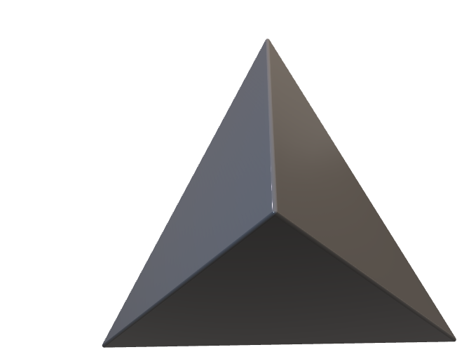
Úvod
Silikáty = největší a nejdůležitější skupina minerálů.
Strukturu silikátů tvoří tetraedry [SiO₄]⁴⁻ (příp. tetraedry [AlO₄]⁵⁻) + kationty kovů (např. Ca, Fe, Mg, Al, Na), které jsou umístěny ve středu strukturních polyedrů.
Podle uspořádání SiO₄ tetraedrů se dělí na:
  Nesosilikáty – tetraedry izolované
  Sorosilikáty – dva spojené tetraedry
  Cyklosilikáty – tetraedry spojené do cyklů
  Inosilikáty – tetraedry spojené do řetězců
  Fylosilikáty – tetraedry spojené v ploše
  Tektosilikáty – tetraedry tvořící prostorovou kostru

Slide 3
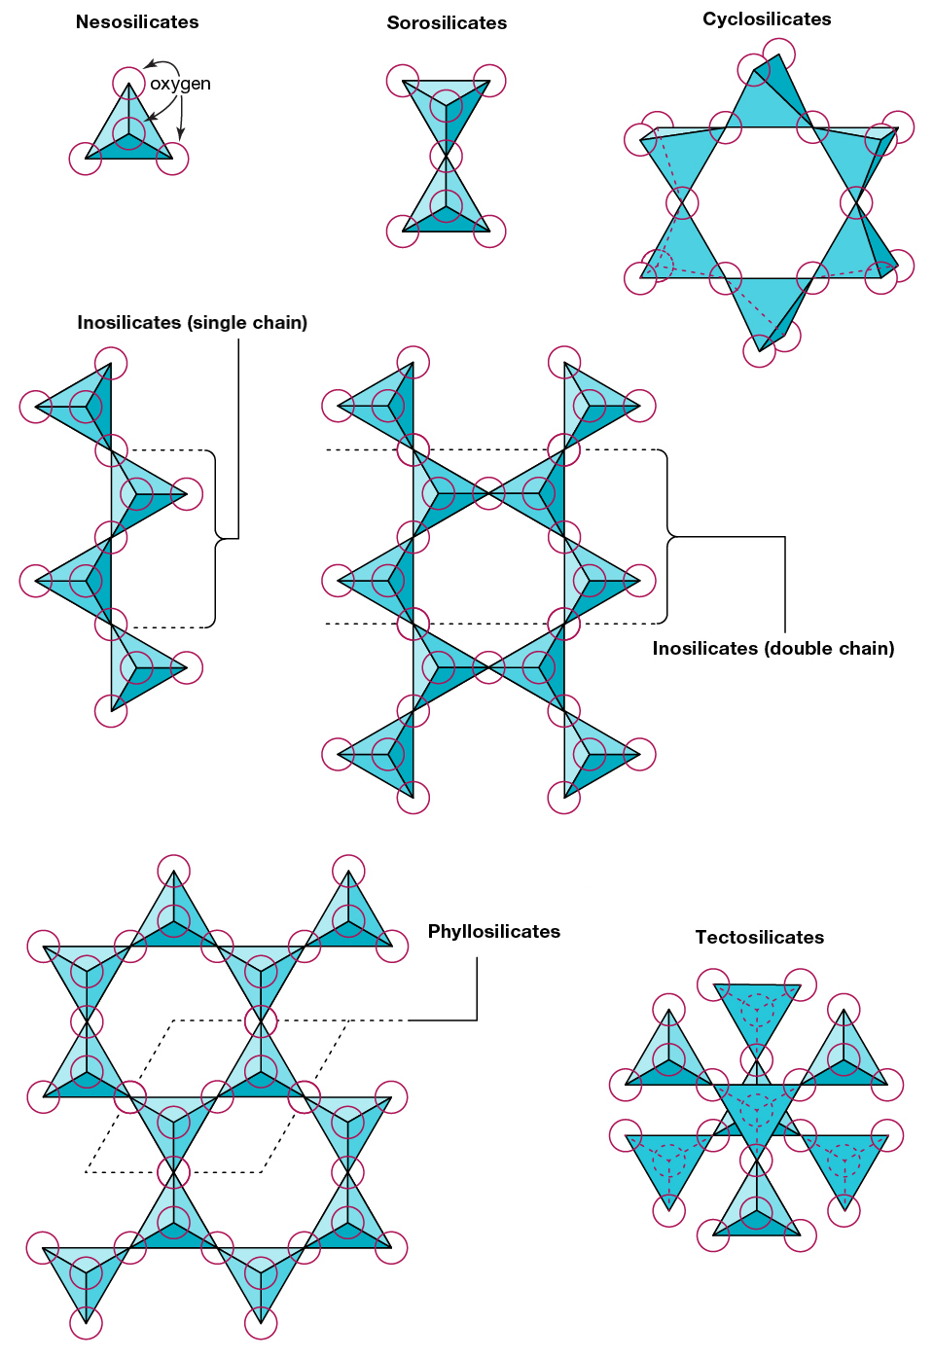
https://www.britannica.com/science/silicate-mineral

Slide 4

Fylosilikáty - struktura
kyslíky
ve středu oktaedru leží kationt
Struktura fylosilikátů se skládá z:
  tetraedrické vrstvy, kdy se periodicky opakuje motiv Si₄O₁₀⁴⁻, příp. do tetraedrických pozic může vstupovat i Al → (Si₃Al)O₁₀³⁻
    SiO₄ tetraedry jsou propojeny třemi vrcholy do nekonečných rovinných sítí s hexagonální nebo pseudohexagonální symetrií (čtvrtý vrchol tetraedru směřuje kolmo nad rovinu sítě).
  oktaedrické vrstvy, ve které jsou jednotlivé oktaedry propojeny nejen vrcholy, ale i polovinou hran
    jednotlivé oktaedry jsou uloženy plochami kolmo k [001] → vznik horní a dolní vrstvy aniontů kyslíku (každá vrstva je složená ze 3 aniontů) a mezi nimi leží vrstva kationtů, nejčastěji Al, Fe a Mg

Slide 5
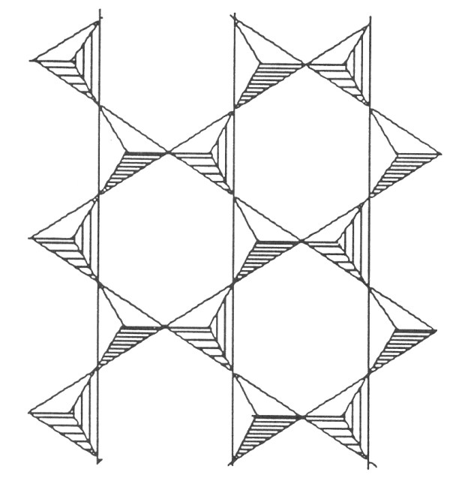
Propojení tetraedrů SiO₄
http://mineralogie.sci.muni.cz/kap_7_13_fylosil/obrazek713_1.htm

Slide 6
Fylosilikáty – struktura » střídání vrstev
Dvojvrstevné struktury (T-O)
  tetraedrická a oktaedrická vrstva je spojená apikálními kyslíky
  vzácnější, např. kaolinit a serpentin
Trojvrstevné struktury (T-O-T)
  oktaedrická vrstva je sevřená mezi dvěma tetraedrickými vrstvami → tetraedrické vrstvy jsou připojeny k oktaedrické opět apikálními kyslíky
  častější, např. slídy, chlority, smektity

Slide 7

Fylosilikáty – struktura » oktaedrická vrstva
kationt
Na základě valence kationtů uvnitř oktaedrické vrstvy dělíme dvojvrstevné a trojvrstevné struktury dále na:
  trioktaedrické vrstvy
    vrstva je tvořená dvojmocnými kationty (Mg²⁺, Fe²⁺), které obsazují všechny oktaedrické pozice → tzv. brucitová vrstva
    např. biotit
  dioktaedrické vrstvy
    vrstva je tvořená trojmocnými kationty (Al³⁺, Fe³⁺), které obsazují 2 ze 3 oktaedrických pozic (třetí je vakantní) → tzv. gibbsitová vrstva
    např. muskovit

Slide 8
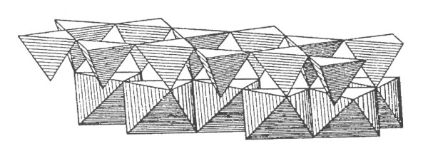
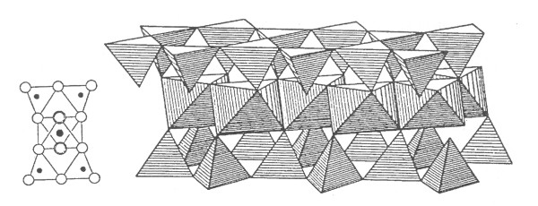
Fylosilikáty - struktura
Dvojvrstevná struktura T-O
Trojvrstevná struktura T-O-T
http://mineralogie.sci.muni.cz/kap_7_13_fylosil/obrazek713_10.htm
http://mineralogie.sci.muni.cz/kap_7_13_fylosil/obrazek713_11.htm

Slide 9
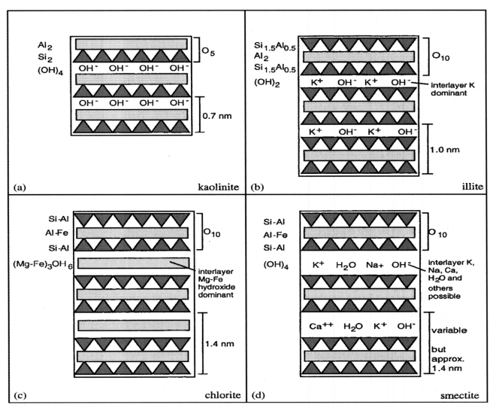
Fylosilikáty – hlavní skupiny
Skupina slíd
Skupina kaolinitu a serpentinu
Skupina chloritů
Skupina smektitů
Skupina mastku a pyrofylitu

Slide 10
Fylosilikáty – skupina slíd
Obecný vzorec: | I M₃ T₄ O₁₀ (OH,F)₂
I = K, Na, Ca
M = Mg, Fe²⁺, Li, Al, Fe³⁺
Další prvky: Ba, B, Mn, Zn
Minerály
Muskovit | KAl₂(Si₃Al)O₁₀(OH)₂
Illit | K_{0.7}Al₂(Si₃Al)O₁₀(OH)₂
Annit | KFe₃(Si₃Al)O₁₀(OH,F)₂
Flogopit | KMg₃(Si₃Al)O₁₀(OH,F)₂
Lepidolit | K(Li,Al)₃(Si₃Al)O₁₀(OH,F)₂
Zinnwaldit | K(Li,Al,Fe)₃(Si₃Al)O₁₀(OH,F)₂
Margarit | CaAl₂(Si₂Al₂)O₁₀(OH)₂
Glaukonit | K(Fe,Al,Mg)₂ (AlSi₃O₁₀) (OH)₂
Biotit
Lepidolit | Zinnwaldit
Trilithionit (Li+Al) | Siderofylit (Fe+Al)
+ | +
Polylithionit (Li+Al) | Polylithionit (Li+Al)

Slide 11
Fylosilikáty – skupina slíd
Vlastnosti
Barva | bezbarvá, nazelenalá, narůžovělá (muskovit, illit), hnědá (flogopit), černá (annit), fialová, růžová až nazelenalá (lepidolit), zelená-žlutozelená (glaukonit)
Soustava | monoklinická
Lesk | perleťový
Tvrdost | 2.5-4
Hustota | 2.5-3.4
Substituce | ideálně mísitelné Mn-Fe²⁺-Mg, Al-Fe³⁺, Si-Al, K-Na
Slídy jsou výborně ŠTĚPNÉ podle 001.
Krystaly jsou lupenité až tabulkovité. Lupínky jsou typicky pružné a elastické. Agregáty lupenité až jemně zrnité. Glaukonit tvoří kulatá-oválná zrna.
Sericit – velmi jemnozrnná forma muskovitu vznikající typicky při hydrotermální alteraci či slabé metamorfóze → sericitizace.

Slide 12
Fylosilikáty – skupina slíd
Výskyty
Velmi rozšířené horninotvorné minerály vyskytující se napříč celým spektrem různých typů hornin.
Muskovit | Kyselé magmatické a metamorfované horniny (granit, pegmatit, svory, fylity), částečně i v sedimentech.
Illit | Velmi častý v sedimentech, běžně se vyskytuje s kaolinitem.
Biotit | Magmatické a metamorfované horniny (granodiorit, diorit, syenit, pegmatit, svory, ruly). V sedimentech moc ne – biotit je poměrně nestabilní a rychle podléhá zvětrávání (přeměňuje se na chlority, vermikulit, atd.).
Lepidolit | Výhradně pegmatity bohaté Li (typová lokalita Rožná).
Zinnwaldit | Typicky greiseny, Sn-W zrudnění i pegmatity.
Glaukonit | Velmi typický pro klastické mořské (může mít i nemořský původ) sedimenty (pískovce) jako akcesorický minerál.

Slide 13
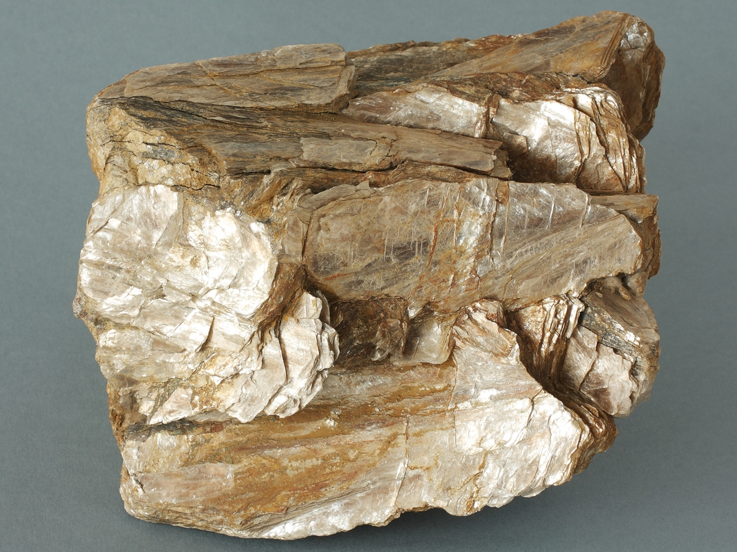
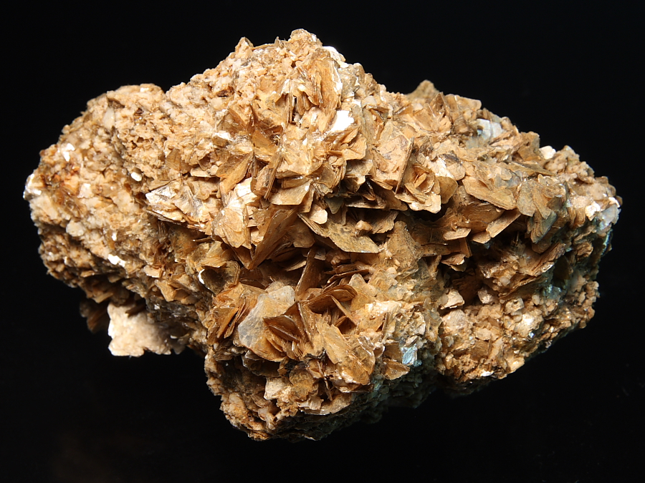
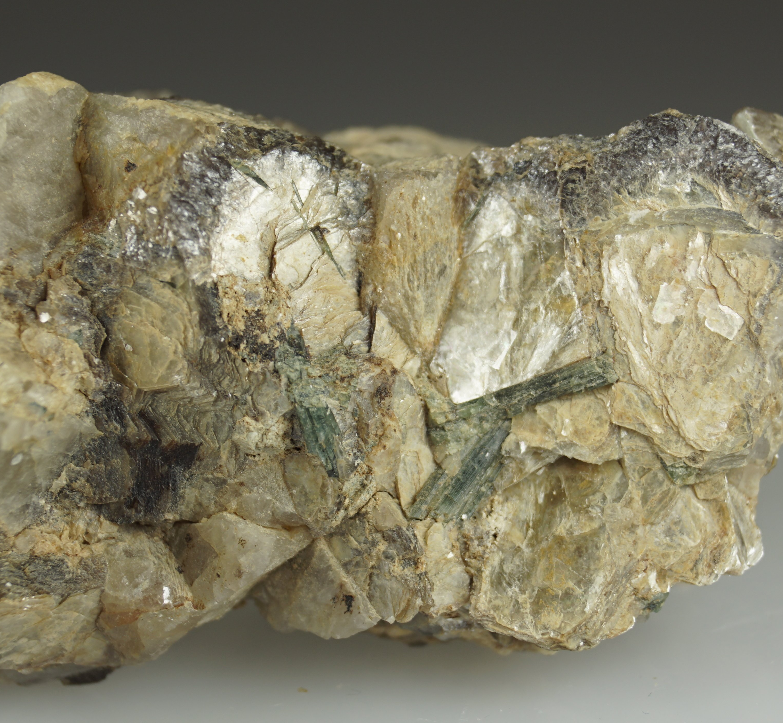
Fylosilikáty – muskovit
Lokalita: Dolní Bory, foto: Lukáš Křesina
Lokalita: Pegmatit u Golčova Jeníkova, foto: Tomáš Kadlec
Lokalita: Lhenice

Slide 14
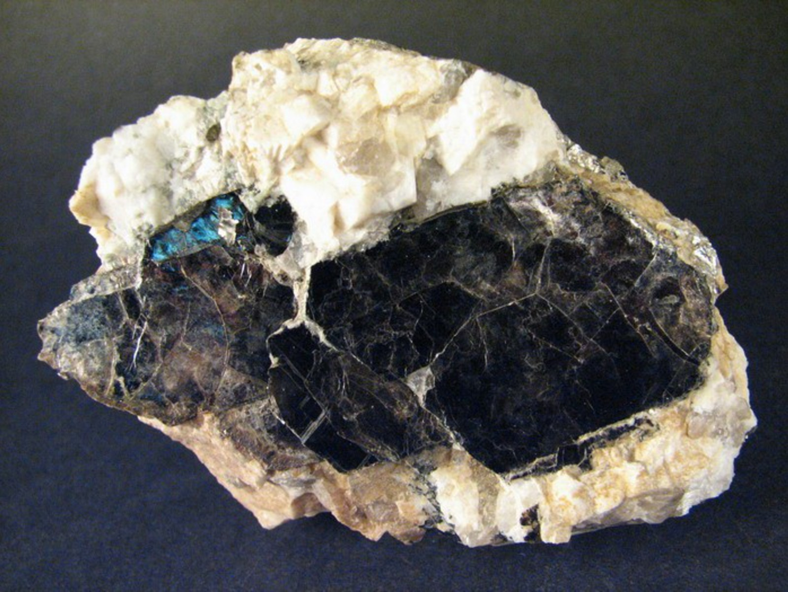
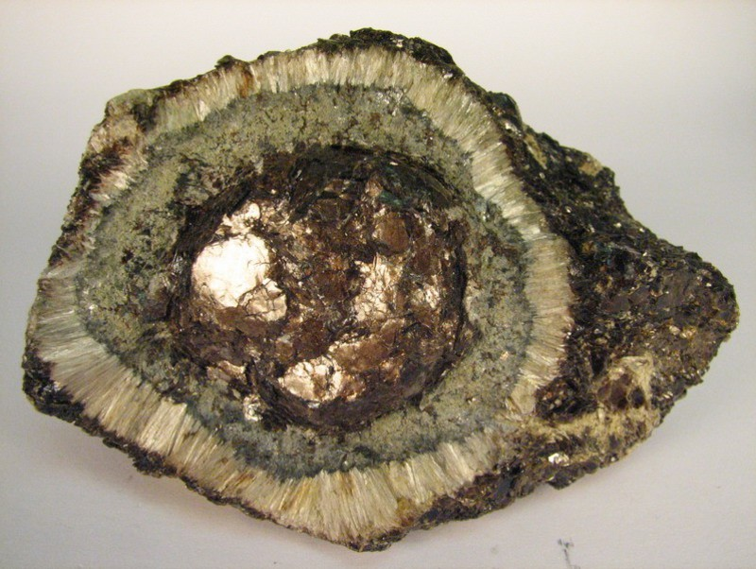
Fylosilikáty – biotit
Lokalita: Dolní Třebonín, foto: Jakub Jirásek
Lokalita: Heřmanov, foto: Jakub Jirásek

Slide 15
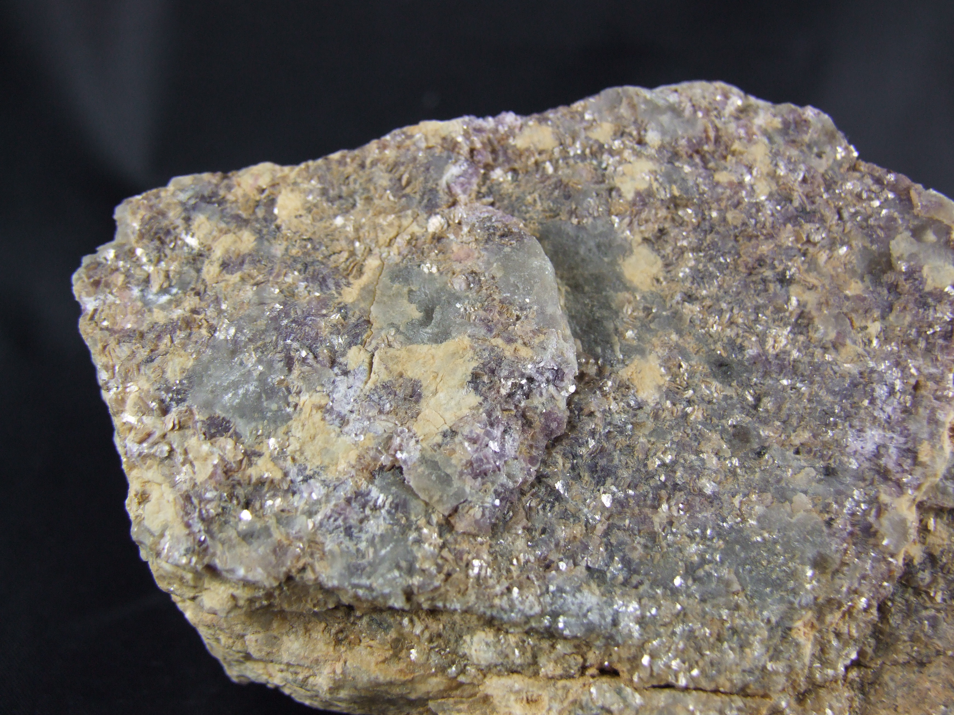
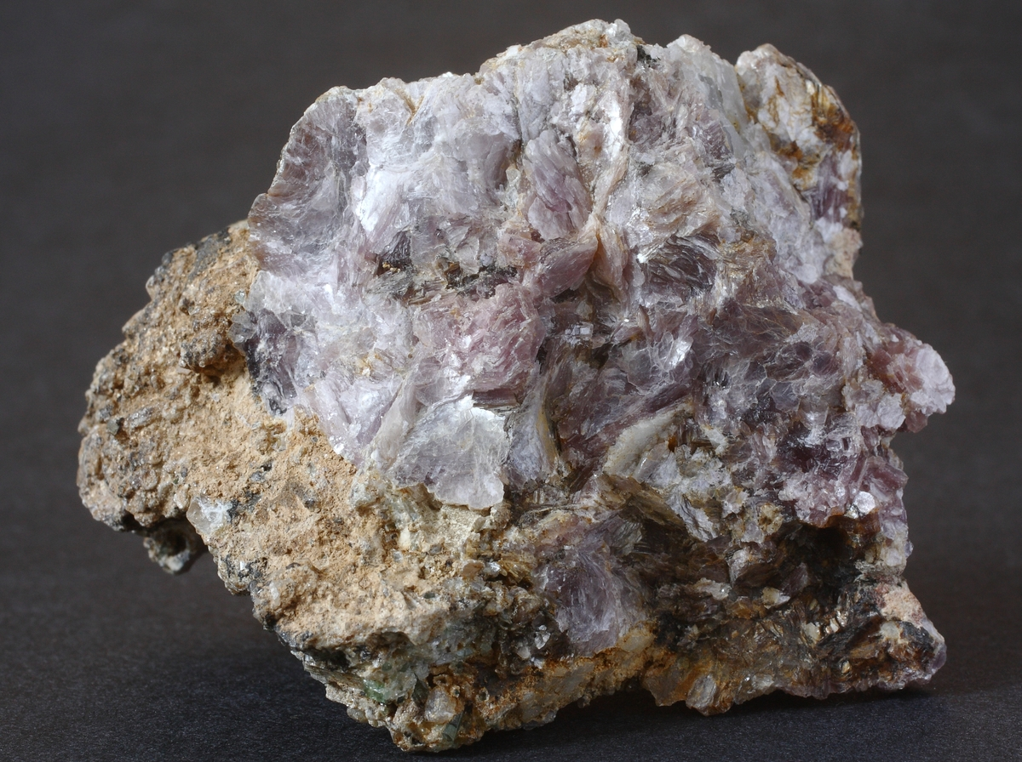
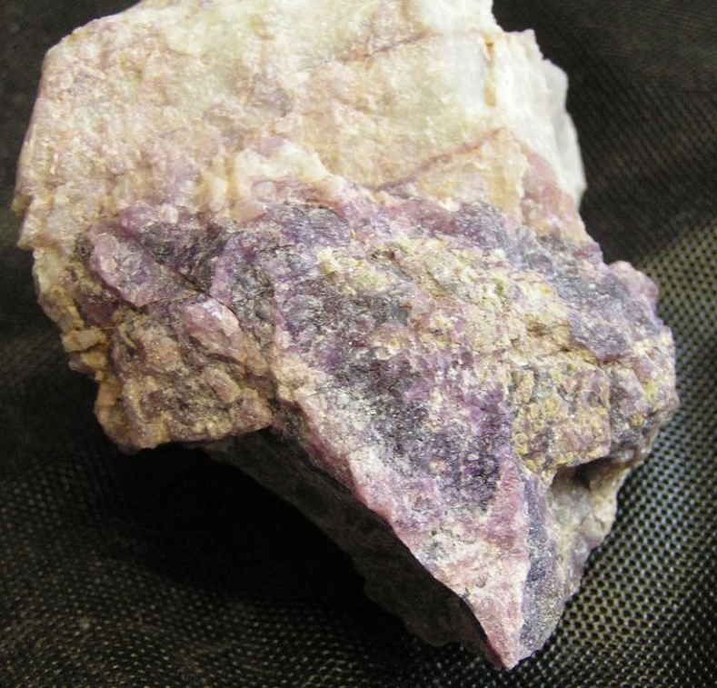
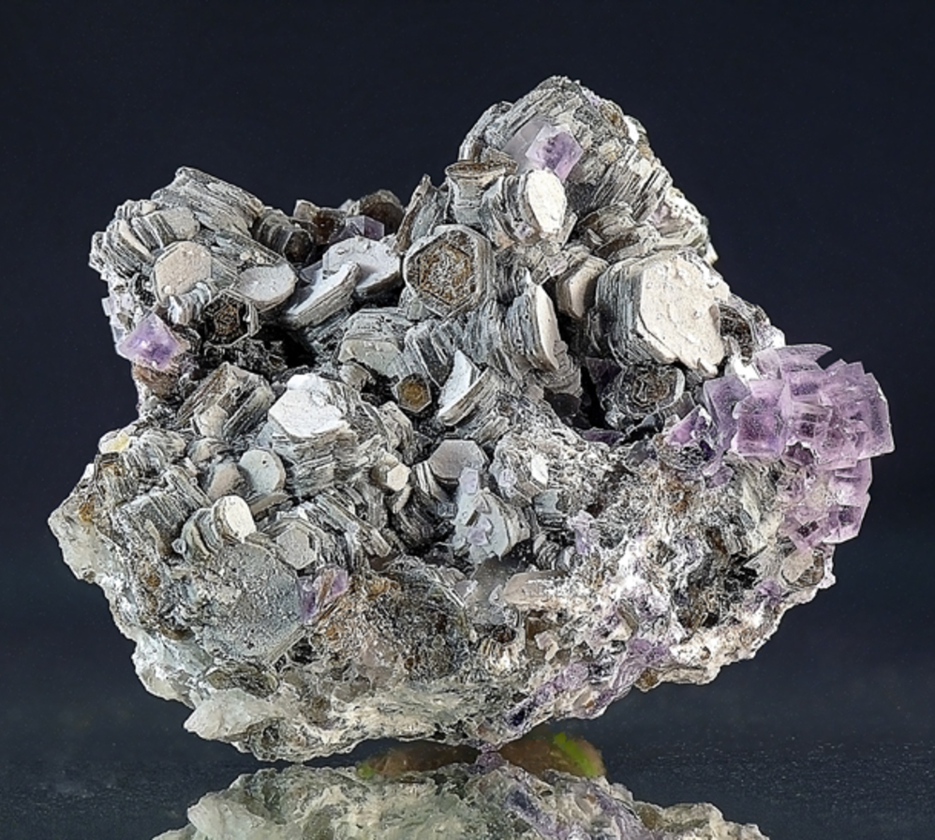
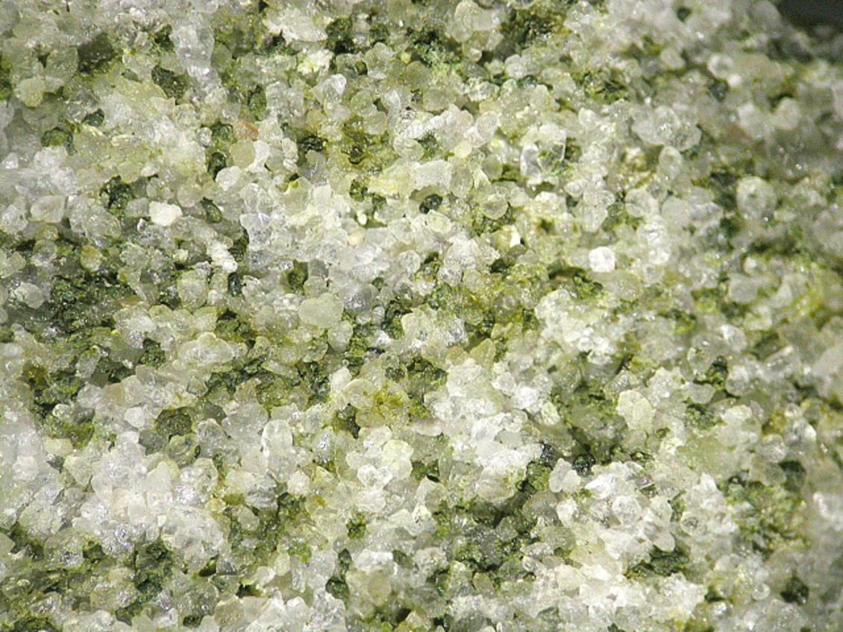
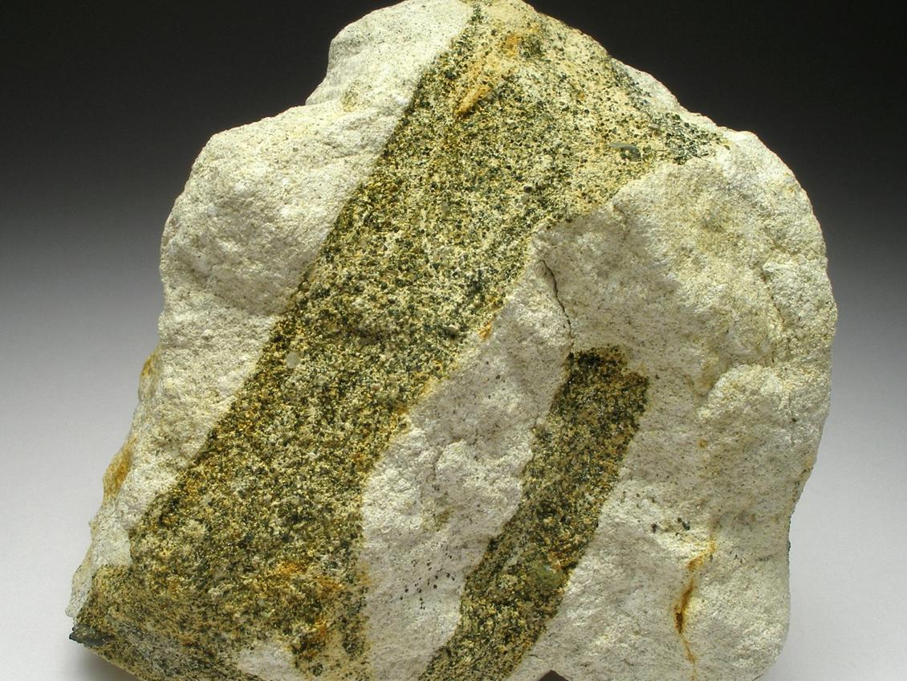
Lepidolit. Lokalita: Lhenice
Lepidolit. Lokalita: Dolní Bory, foto: Lukáš Křesina
Masivní lepidolit s mikroklinem. Lokalita: Skuleboda, foto: Ch. Ottesen
Zinnwaldit. Lokalita: Krupka, foto: Petr Fuchs
Glaukonit. Lokalita: Goslar District, foto: D. Harries
Glaukonit. Lokalita: Bovenste Bosch Quarry, foto: G. van der Veldt

Slide 16
Fylosilikáty – skupina chloritů
Vlastnosti
Barva | různé odstíny zelené až černá
Soustava | monoklinická
Lesk | skelný/perleťový
Tvrdost | 2.5-3.5
Hustota | 2.5-3.5
Chlority jsou výborně ŠTĚPNÉ podle 001.
Krystaly tabulkovité. Nejčastěji se vyskytují v podobě jemně lupenitých agregátů. Lupínky jsou na rozdíl od slíd křehké.
Obecný vzorec: | A₆₋₈Z₄O₁₀(OH,O)₈
A = Mg, Fe²⁺, Fe³⁺, Al, Li Z = Si, Al, B Další prvky: Mn, Ni, Cr
Minerály
klinochlor | (Mg₅Al)(Si₃Al)O₁₀(OH)₈
chamosit | (Fe₅Al)(Si₃Al)O₁₀(OH)₈
Výskyty
Chlority jsou typické pro nízce metamorfované horniny (chloritické břidlice, serpetinit), vyskytují se i v sedimentárních horninách a hydrotermálních žilách (alpská parageneze).
Chlority nejsou příliš odolné vůči zvětrávání a hydrotermálním alteracím, ale sami jsou velmi často produktem těchto alterací, např. chloritizace biotitu, amfibolu atd.

Slide 17
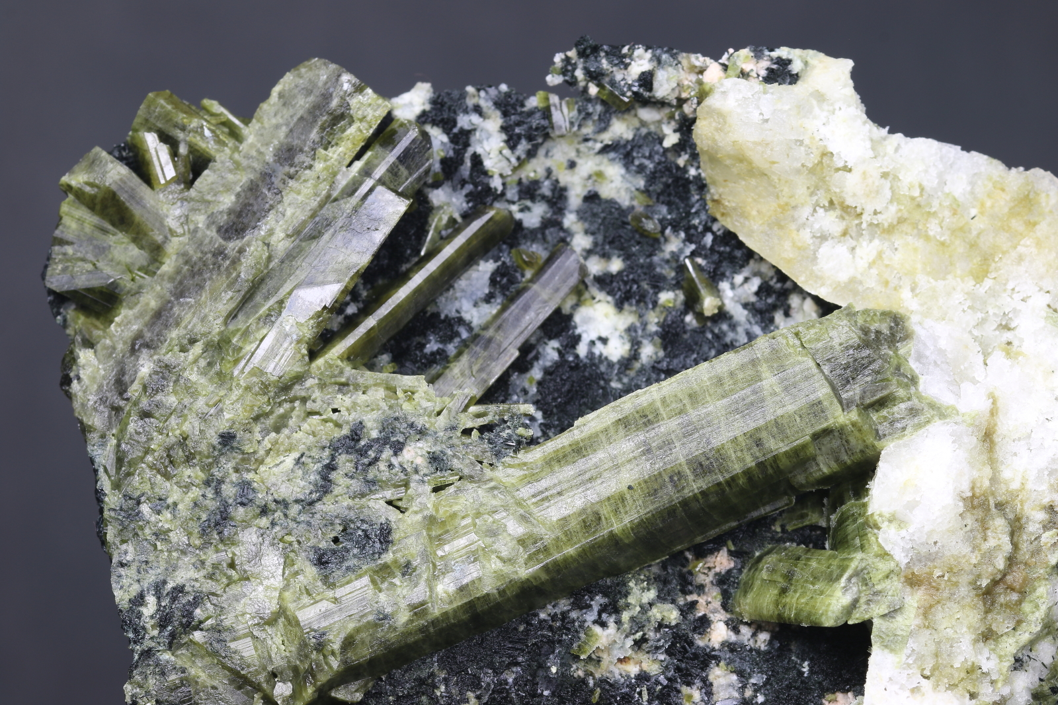
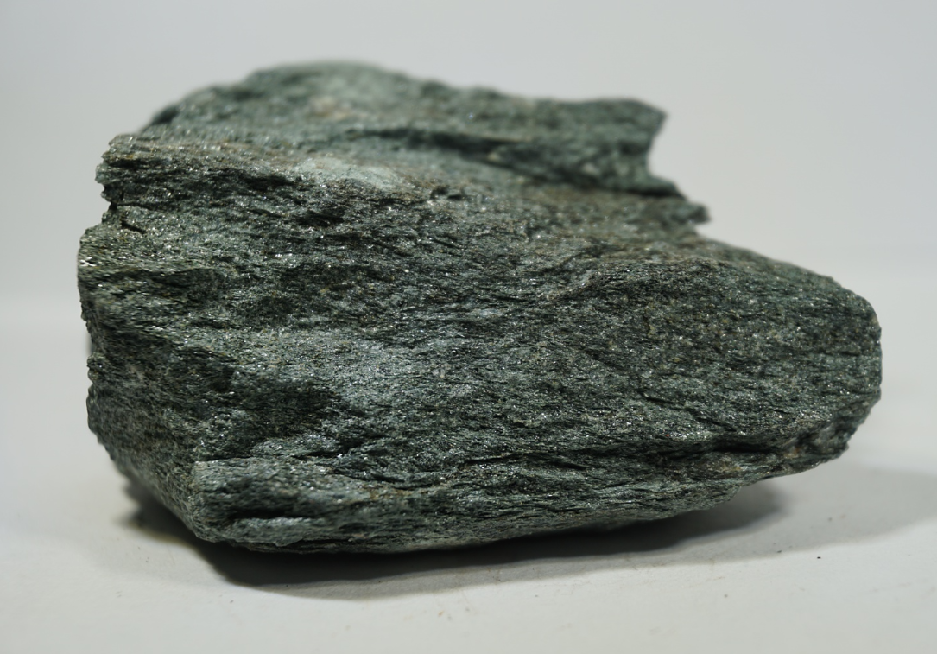
Fylosilikáty – skupina chloritů
Epidot, prehnit, klinochlor – kamenolom Stříbrná Skalice. Sběr a foto T. Kadlec.
Chlorit. Lokalita: Venezuela. Foto: Charlie Smith..

Slide 18
Fylosilikáty – skupina kaolinitu a serpentinu
Vlastnosti
Barva | kaolinit: bílá, nažloutlá, hnědavá serpentin: různé odstíny zelené
Soustava | monoklinická: antigorit, chryzotil triklinická: kaolinit, lizardit
Lesk | mastný až skelný: antigorit hedvábný: chyzotil matný: kaolinit, lizardit
Tvrdost | 1.5-4
Hustota | cca 2.5
Minerály této skupiny jsou výborně ŠTĚPNÉ podle 001.
Kaolinit tvoří mikroskopicky destičkovité až šupinkaté krystaly, agregáty celistvé. Ve vlhku je plastický. Antigorit tvoří nejčastěji lupenité agregáty, chryzotil vláknité až tence jehlicovité agregáty.
Obecný vzorec: | M₄₋₆Z₄O₁₀(OH)₈ . nH₂O
M = Al, Fe²⁺, Fe³⁺, Mg, vakance Z = Si, Al, Fe³⁺
Minerály
kaolinit | Al₄Si₄O₁₀(OH)₈
serpentin | Mg₆Si₄O₁₀(OH)₈
Serpentin je všeobecný název pro hořečnaté hydratované fylosilikáty, nejběžnější je antigorit, chryzotil, příp. lizardit.

Slide 19
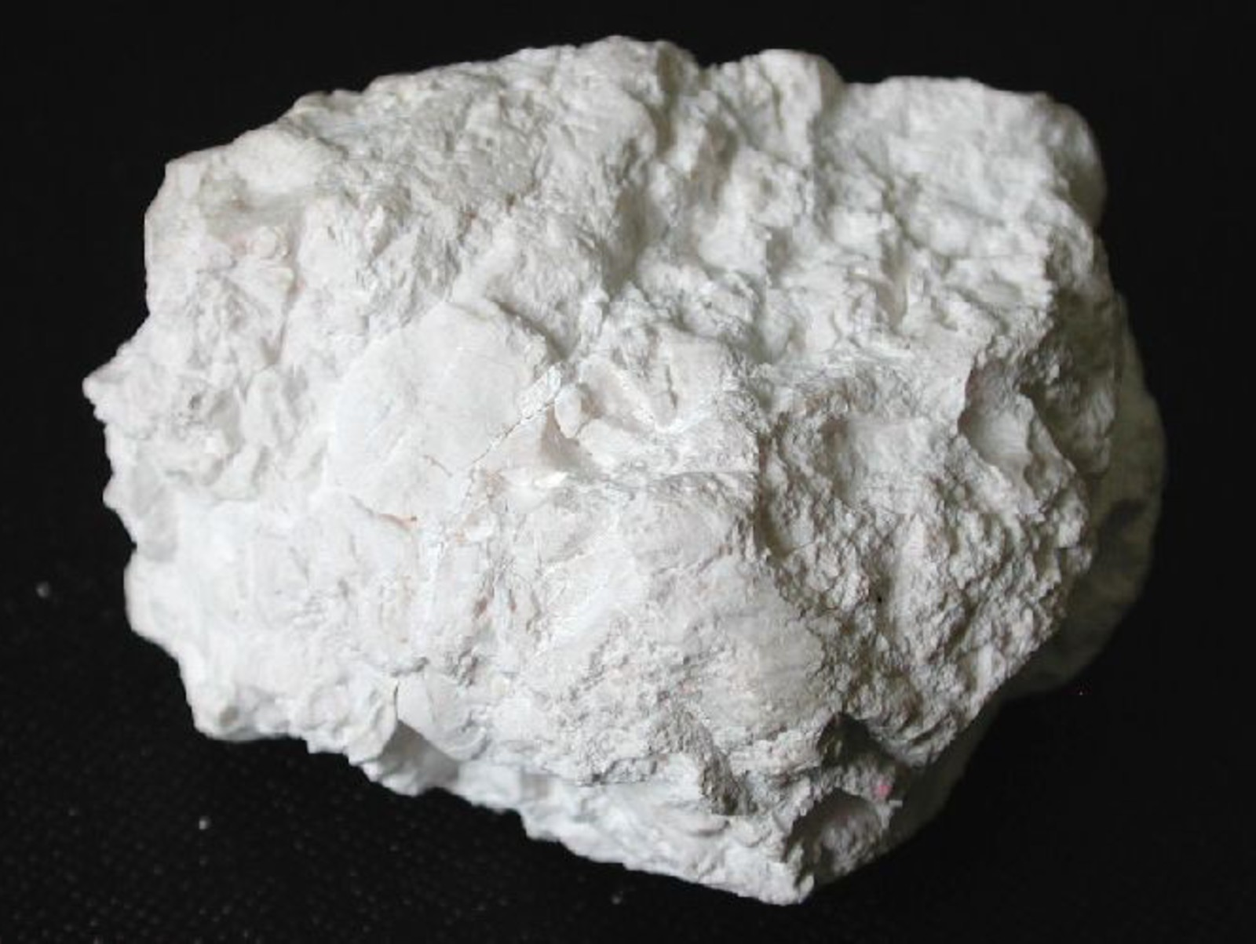
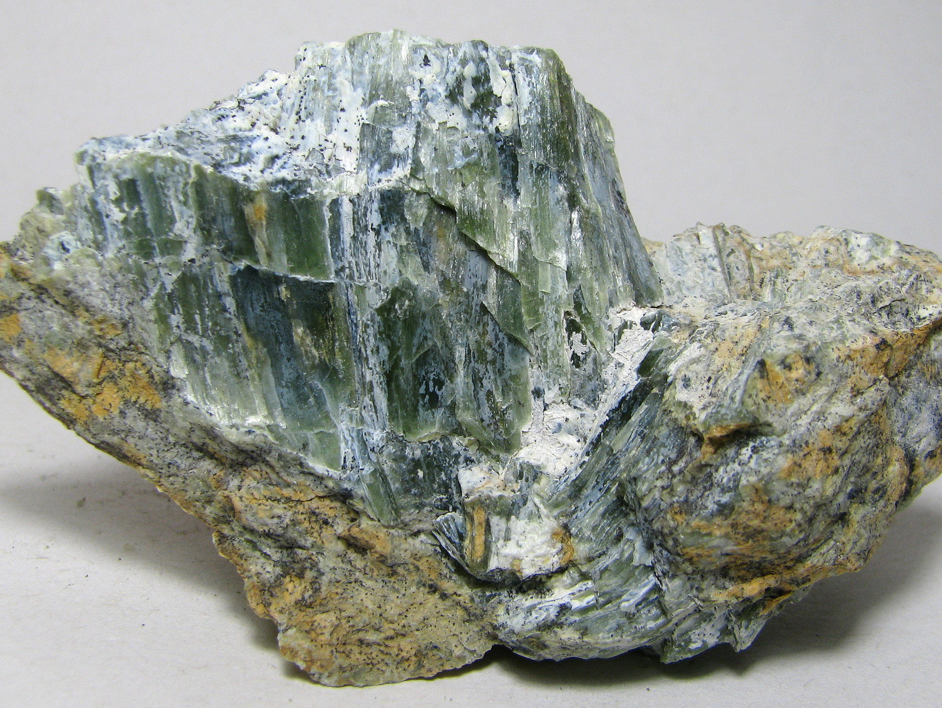
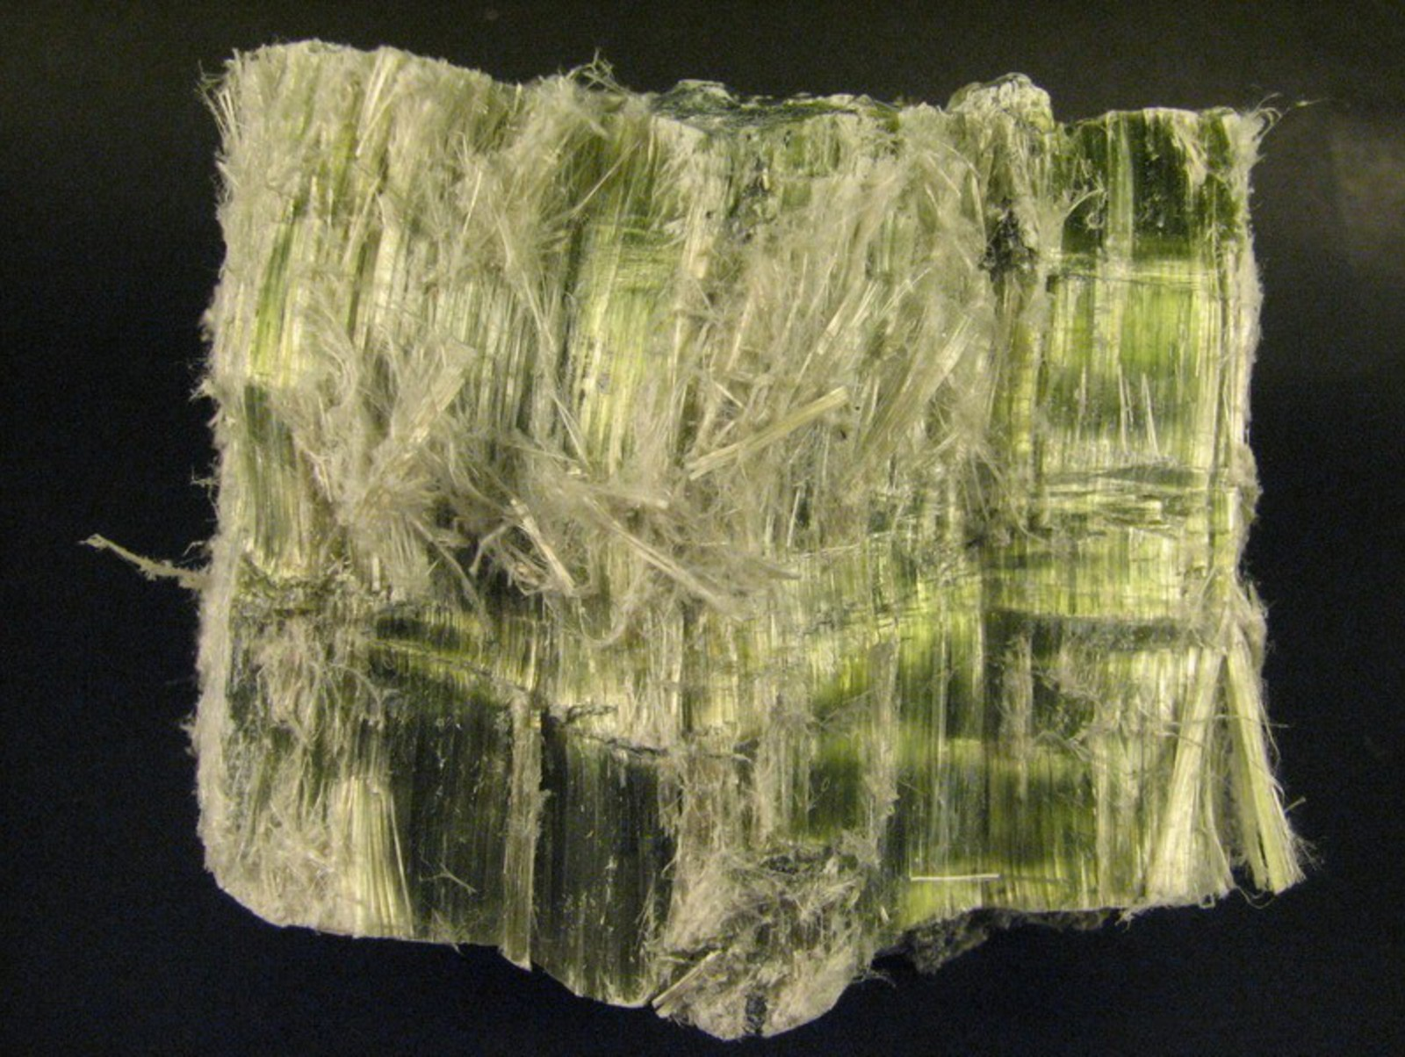
Fylosilikáty – skupina kaolinitu a serpentinu
Výskyty | Výskyty
Kaolinit | Vznik zvětráváním živců nejčastěji v granitech nebo arkózách, běžný v sedimentech.
Serpentin | Vznik hydrotermální alterací olivínu nebo hořečnatých pyroxenů v ultrabazických horninách.
Kaolinit. Lokalita: Milos Island. Foto: Triantafillos Soldatos.
Antigorit. Lokalita: Tinos. Foto: Christopher O´Neill.
Chryzotil. Lokalita: Cassiar Mine. Foto: Jakub Jirásek.

Slide 20
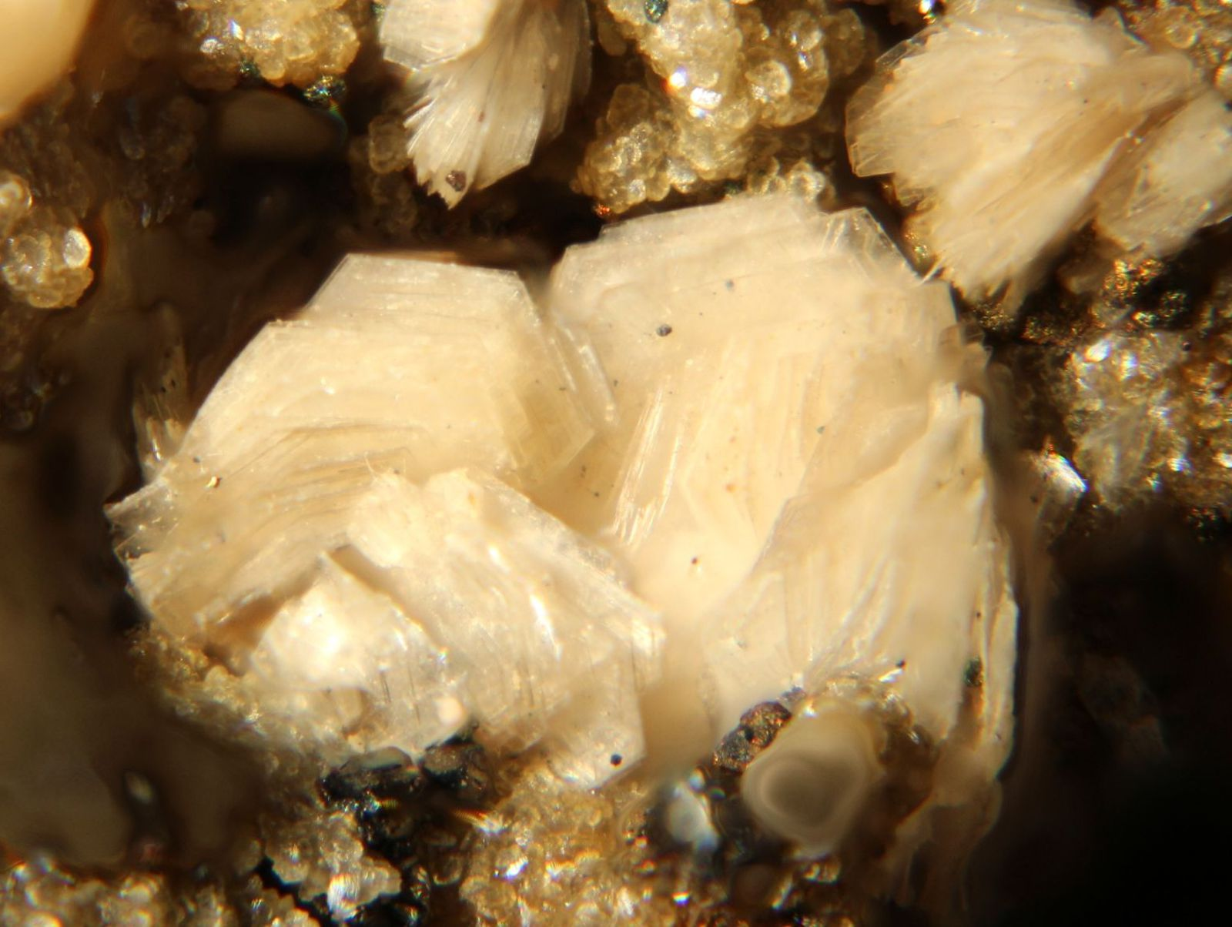
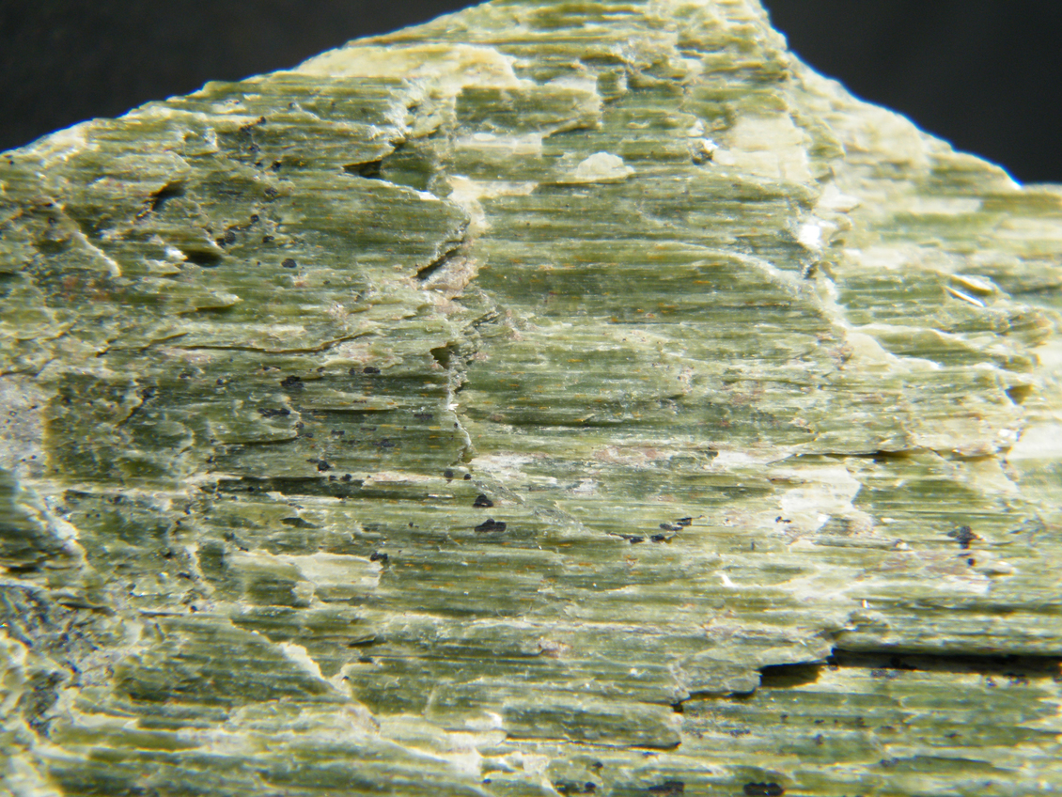
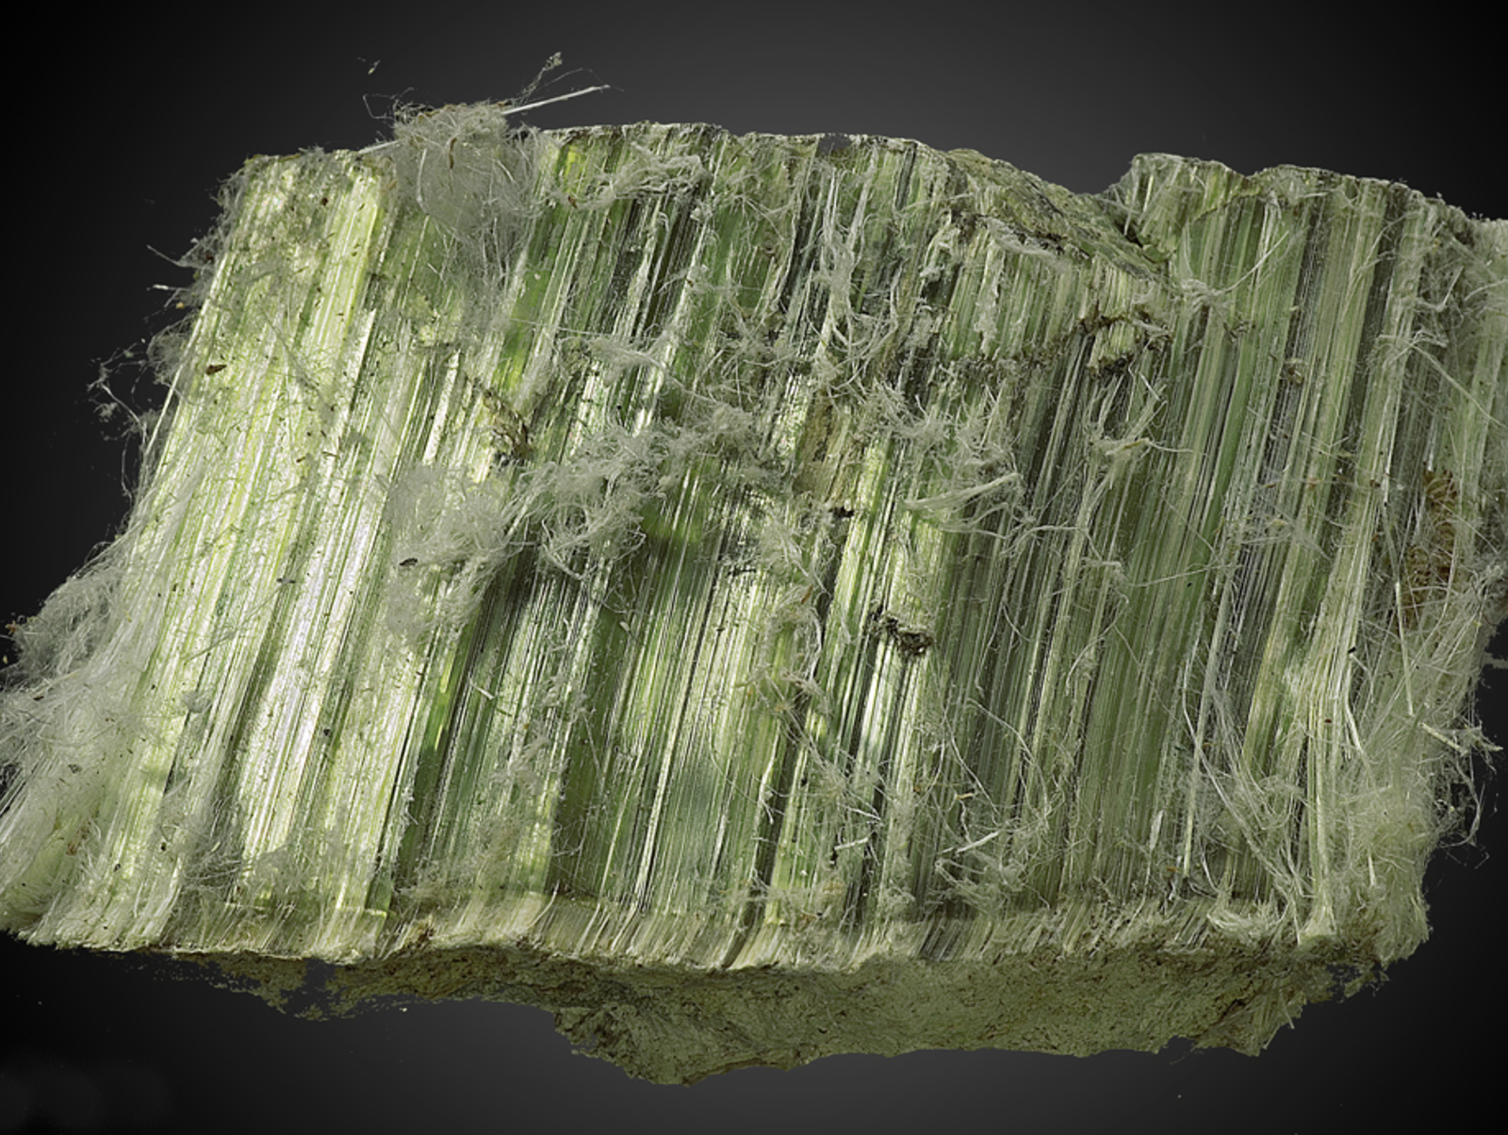
Fylosilikáty – skupina kaolinitu a serpentinu
Kaolinit. Lokalita: Walton baryte mine. Foto: R. Van Dommelen.
Antigorit. Lokalita: Ropes Gold mine.
Chryzotil. Lokalita: Tuva. Foto: B. Z. Kantor.

Slide 21
Fylosilikáty – skupina smektitů
Důležitá skupina minerálů, která tvoří podstatnou část tzv. jílových minerálů. Bentonit = jílovitá hornina s vysokým podílem smektitů.
Vlastnosti
Barva | světlá s různými odstíny, zelenožlutá (nontronit)
Soustava | monoklinická
Lesk | matný, zemitý
Tvrdost | 1-2
Hustota | 1.7-2.7
Minerály jsou výborně ŠTĚPNÉ podle 001.
Tvoří jemně zrnité, celistvé, zemité agregáty.
Minerály
montmorillonit | (Na,Ca)_{0.3}(Al,Mg)₂Si₄O₁₀(OH)₂ . nH₂O
nontronit | Na_{0.3}(Fe³⁺)₂Si₄O₁₀(OH)₂ . nH₂O
Výskyty
Běžná součást jílových sedimentů. Vznik zvětráváním tufitických hornin a vulkanických skel, případně i serpentinitů.
Typickým znakem je schopnost absorbovat do struktury různé látky.

Slide 22
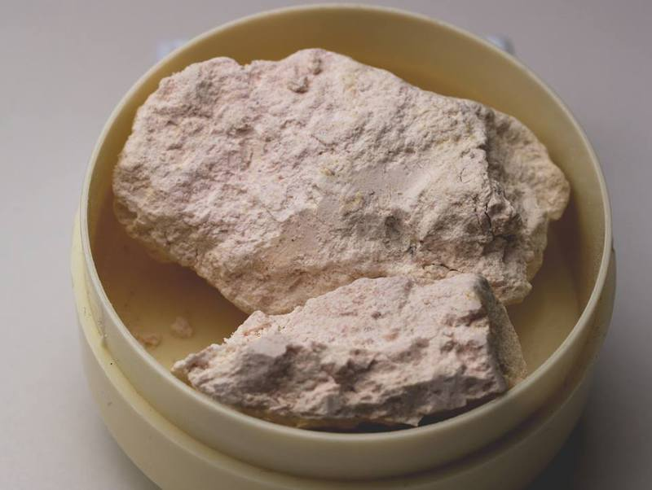
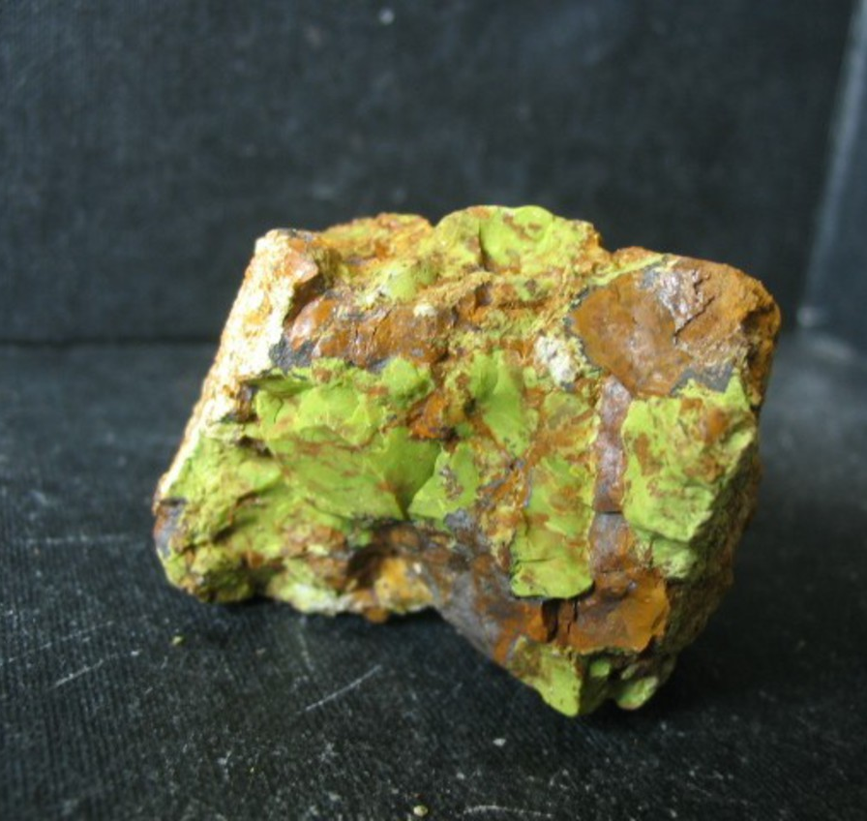
Fylosilikáty – skupina smektitů
Lokalita: Bodai-Machi. Foto: Alfredo Petrov.
Lokalita: Füledugo Quarry. Foto: Tamás Ungváry.

Slide 23
Fylosilikáty – skupina mastku a pyrofylitu
Vlastnosti
Barva | bílá, šedá, nažloutlá, nazelenalá
Soustava | mastek: monoklinická pyrofylit: triklinická
Lesk | mastek: mastný až perleťový pyrofylit: perleťový
Tvrdost | mastek: 1 pyrofylit: 1.5-2
Hustota | 2.8
Oba minerály jsou výborně ŠTĚPNÉ podle 001.
Krystaly mastku jsou tence tabulkovité, ale tvoří se vzácně. Většinou celistvé, šupinkaté nebo jemně zrnité agregáty. Pyrofylit tvoří tabulkovité krystaly a zrnité, lupenité příp. vláknité agregáty.
Minerály
Mastek | Mg₃Si₄O₁₀(OH)₂
Pyrofylit | Al₂Si₄O₁₀(OH)₂
Výskyt
Vznik během nízkého stupně metamorfózy (mastková břidlice), hydrotermální alterace ultrabazik (serpentinitů) nebo při zvětrávání. Pyrofylit vzniká i jako produkt vysokoteplotní alterace živců.

Slide 24
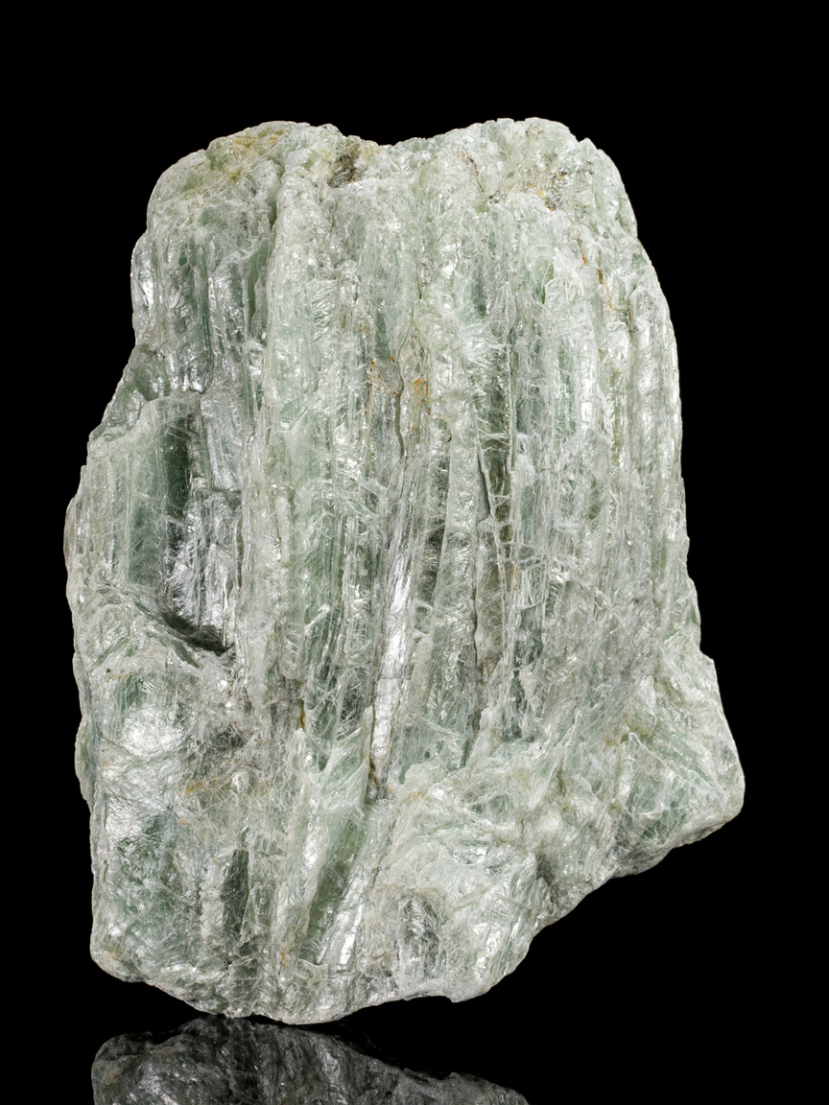
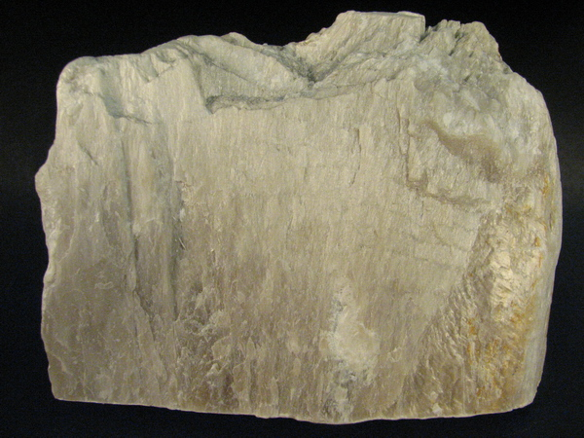
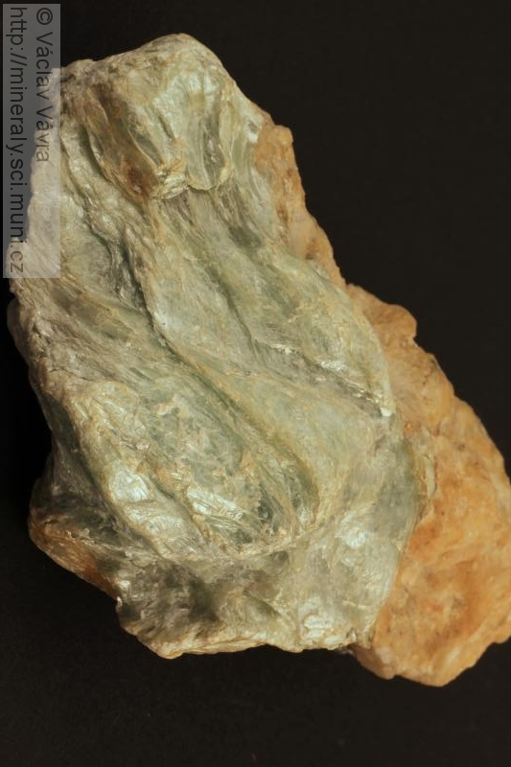
Fylosilikáty – skupina mastku a pyrofylitu
Mastek. Lokalita: Múranska dlhá lúka. Foto: Rob Lavinsky.
Mastek. Lokalita: Kohútik u Jelšavy. Foto: J. Jirásek.
Mastek. Lokalita: Vernířovice

Slide 25
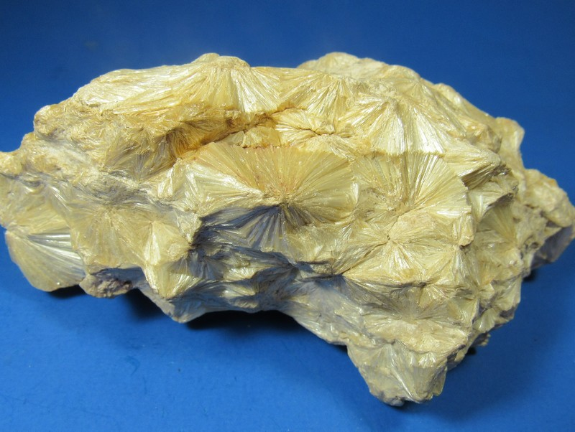
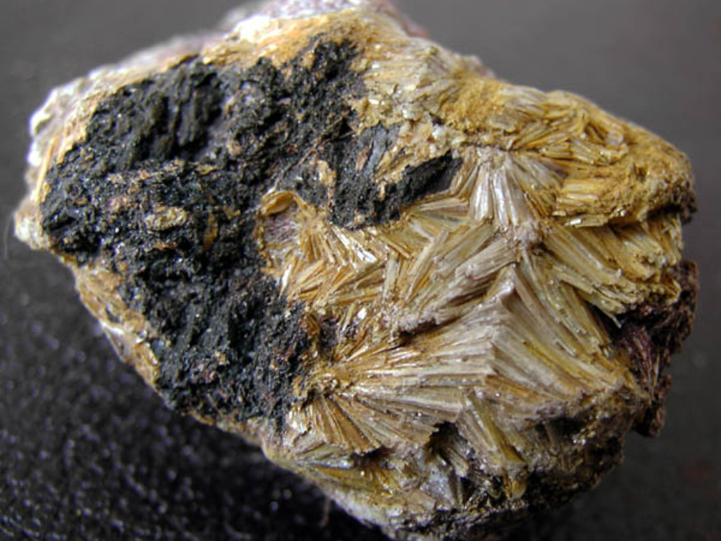
Fylosilikáty – skupina mastku a pyrofylitu
Pyrofylit. Lokalita: St. Niklaus. Foto: Ch. Creekmur.
Pyrofylit. Lokalita: Graves Mountain. Foto: P. Cristofono.

Slide 26
Tektosilikáty - struktura
SiO₄ tetraedry vytváří prostorovou kostru – všechny jsou vzájemně propojeny apikálními kyslíky.
U některých tektosilikátů dochází ke vzniku poměrně velkých dutin ve struktuře, které jsou obsazovány komplexy hydratovaných kationtů (např. zeolity).
Skupina živců
Skupina foidů
Skupina zeolitů

Slide 27
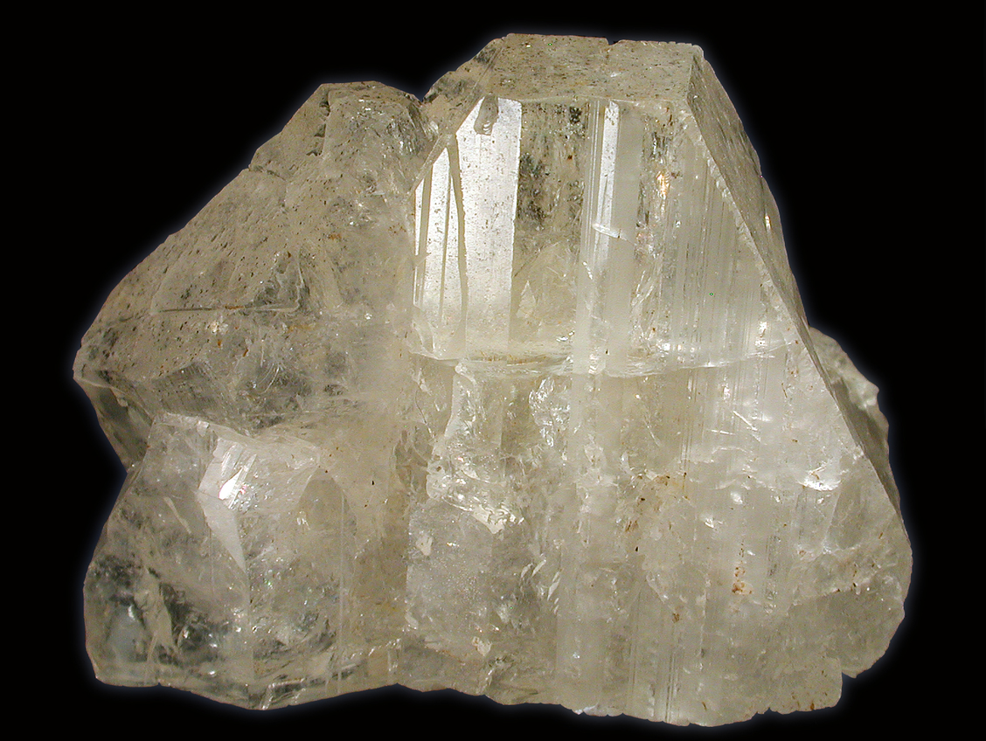
Tektosilikáty – živce
Obecný vzorec: | AT₁(T₂)₃O₈
A = Na, K, Ca T₁ = Al T₂ = Si, Al Další prvky: Ba, Rb, Cs, Sr, Pb, P
Hyalofan. Lokalita: Zagradski Potok Mine. Foto: K. Nash
Minerály – alkalické živce
Sanidin | (K,Na)AlSi₃O₈
Ortoklas | KAlSi₃O₈
Mikroklin | KAlSi₃O₈
Minerály – barnaté živce
Celsian | BaAl₂Si₂O₈
Hyalofan | (K,Ba)AlSi₃O₈
Minerály – další živce
Adulár | alkalický živec vzniklý při hydrotermálních pochodech
Amazonit | zelený mikroklin
Perthit | prorůstání ortoklasu albitem
Minerály – sodnovápenaté živce (plagioklasy)
Albit | NaAlSi₃O₈
Anortit | CaAl₂Si₂O₈
albit-oligoklas-andezin-labradorit-bytownit-anortit

Slide 28
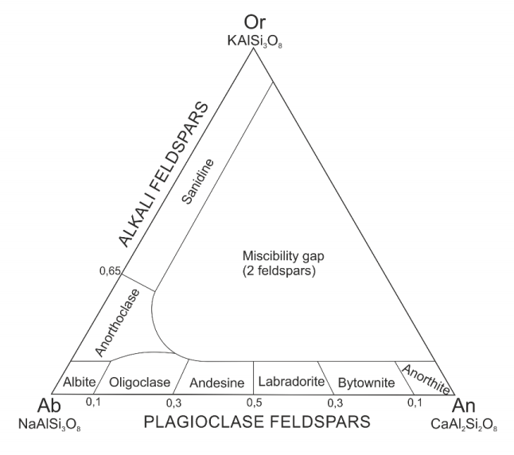
Tektosilikáty – živce

Slide 29
Tektosilikáty – živce
Vlastnosti - soustava
Sanidin | monoklinická (stabilní nad 1000 °C)
Ortoklas | monoklinická (teploty pod 800 °C)
Mikroklin | triklinická (teploty pod 600 °C)
Albit | triklinická (za vysokých teplot izomorfně mísitelný se sanidinem; při nízkých teplotách dochází k exsoluci a vzniku perthitů)
Anortit | triklinická (ideálně mísitelný pouze s albitem)
Čím nižší teplota, tím více uspořádaná struktura v tetraedrech (kationty Al a Si) → pokles symetrie na triklinickou.
Vlastnosti
Barva | světlá-bílá s různými odstíny
Lesk | skelný
Tvrdost | 6-6.5
Hustota | 2.6-2.8, barnaté živce ± 3
Substituce | Na↔Ca, K↔Ba, NaSi↔CaAl
Živce jsou dokonale ŠTĚPNÉ podle 001 a dobře ŠTĚPNÉ podle 010.
Krystaly jsou tabulkovité nebo sloupečkovité, často dvojčatí. Velmi časté jsou dokonale štěpné zrnité agregáty, např. cukrový albit.
Často dochází ke vzájemnému zatlačování živců.
Živce nejsou příliš odolné vůči hydrotermálním alteracím a zvětrávání, dochází ke kaolinizaci a sericitizaci.

Slide 30
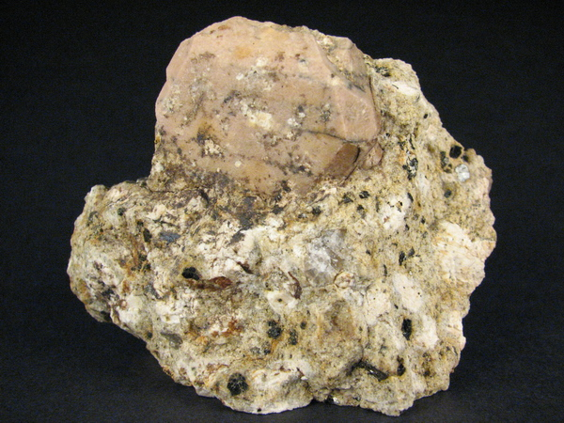
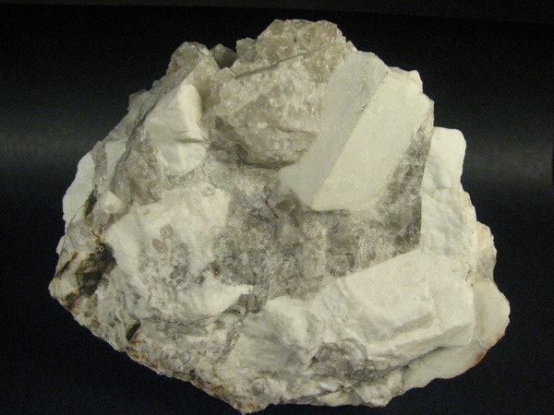
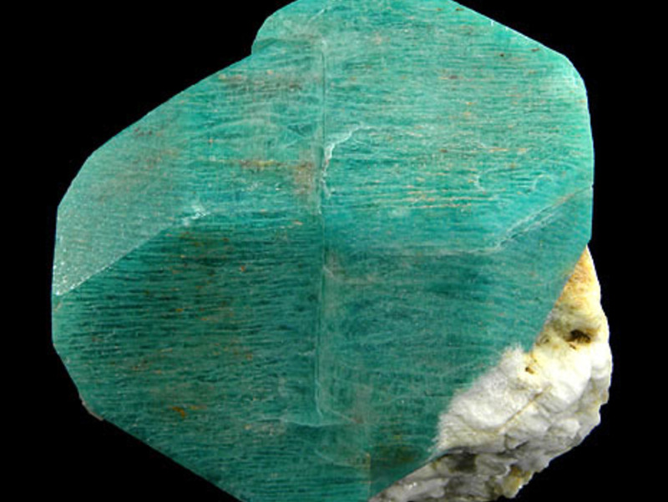
Tektosilikáty – skupina živců
Výskyty
Živce jsou jedny z nejrozšířenějších horninotvorných minerálů, které se vyskytují ve všech typech hornin – magmatických, metamorfovaných i sedimentárních.
Srostlice krystalů ortoklasu podle karlovarského zákona. Lokalita: Łomnica, Polsko. Sbírka L. Malysze
Bílé krystaly mikroklinu v žulovém pegmatitu. Lokalita: Žulová. Foto J. Jirásek.
Krystal zelené odrůdy mikroklinu (amazonitu). Lokalita: Konso, Etiopie. Foto R. Lavinsky.

Slide 31
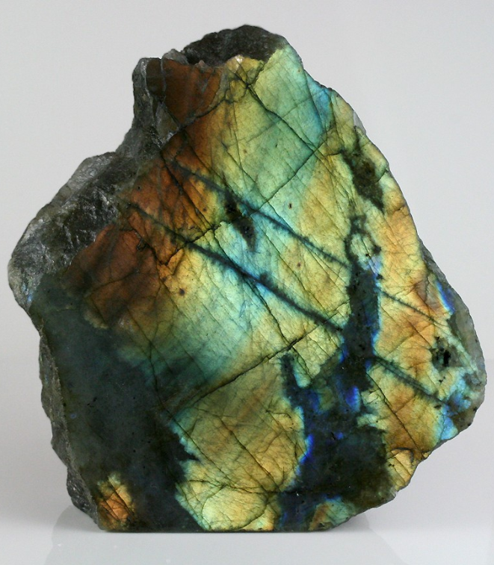
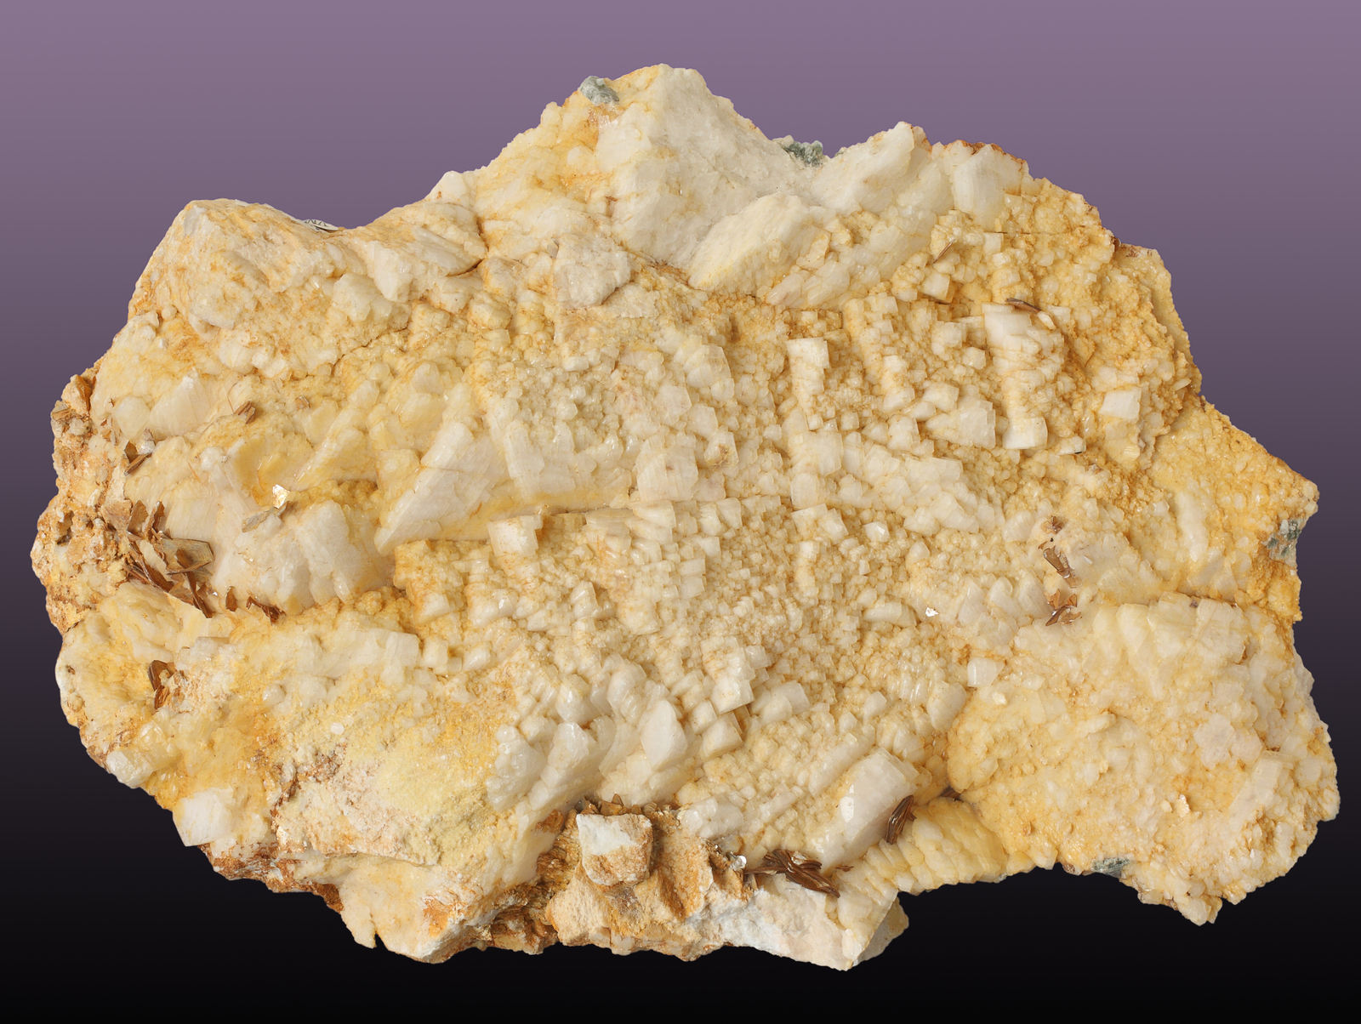
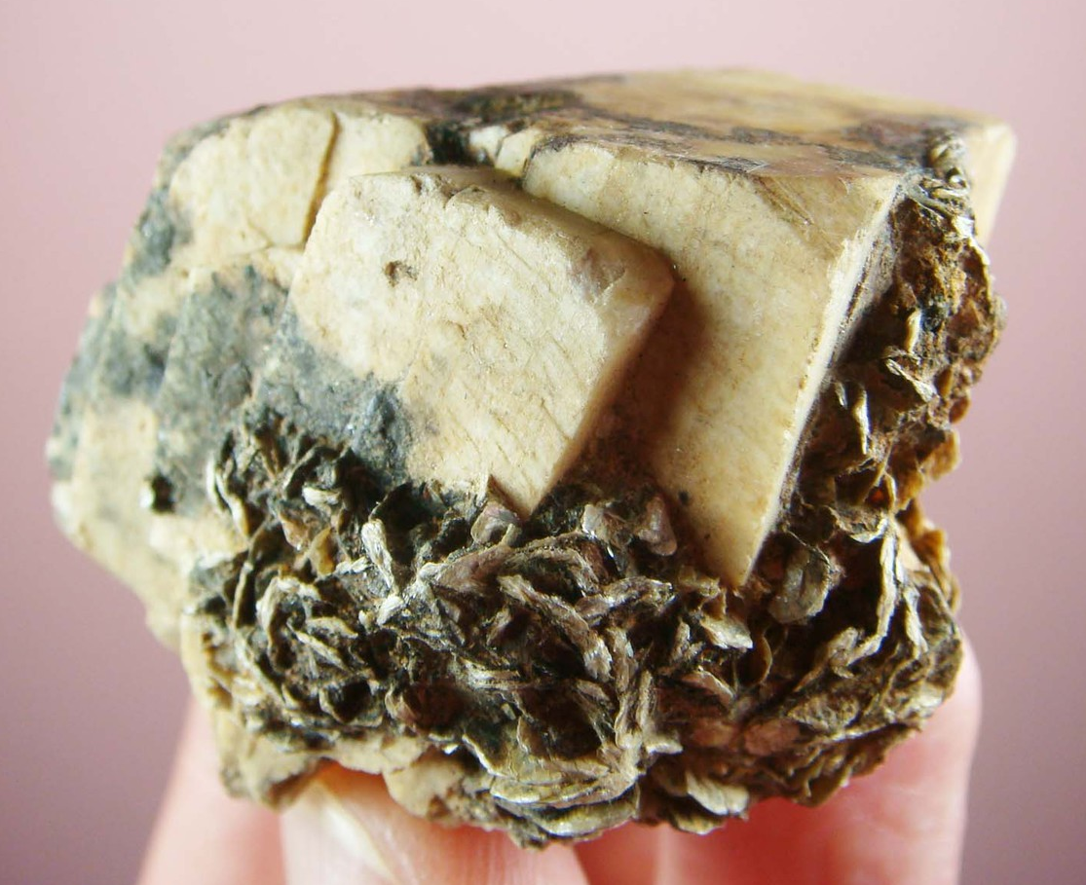
Tektosilikáty – živce
Labradorit.Lokalita: Madagaskar. Foto M. C. Roarke
Albit. Lokalita: Dolní Bory. Foto Lukáš Křesina.
Albit. Lokalita: Horní Bory. Foto Robert Vaňo.

Slide 32
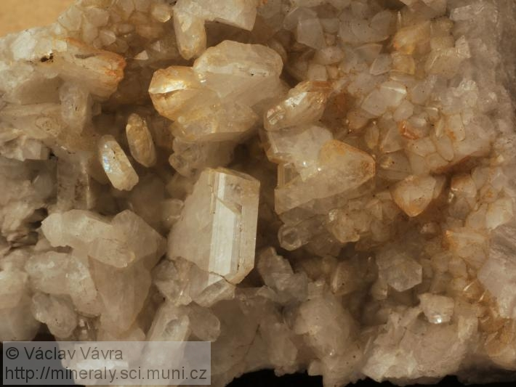
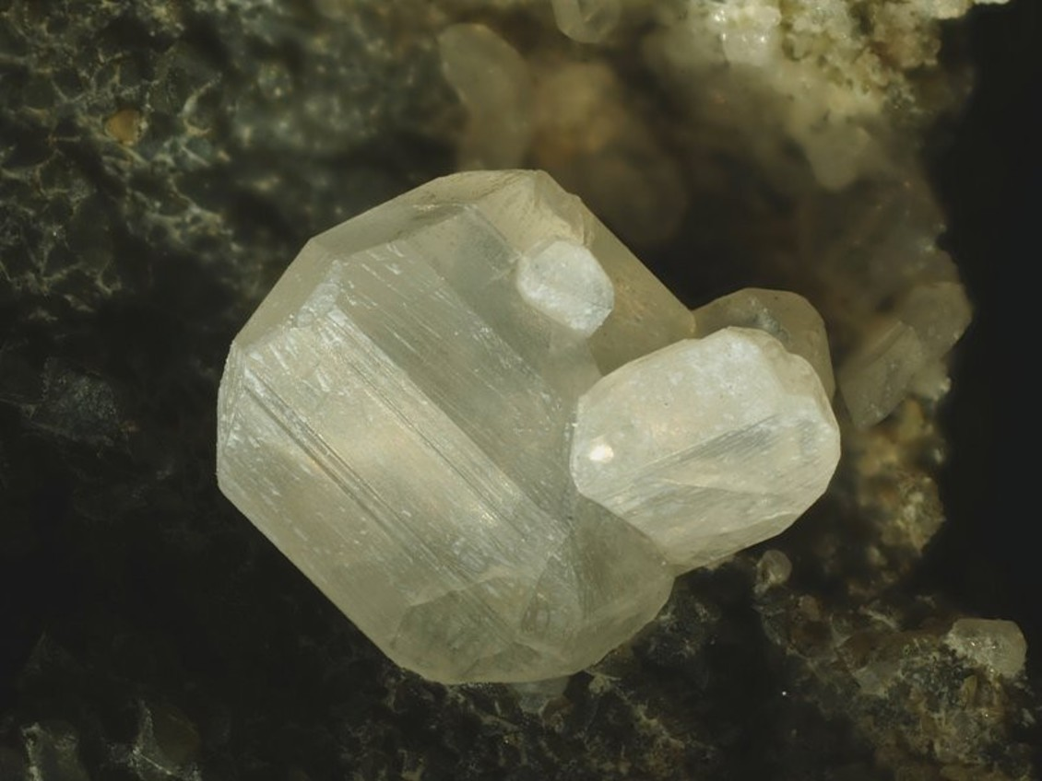
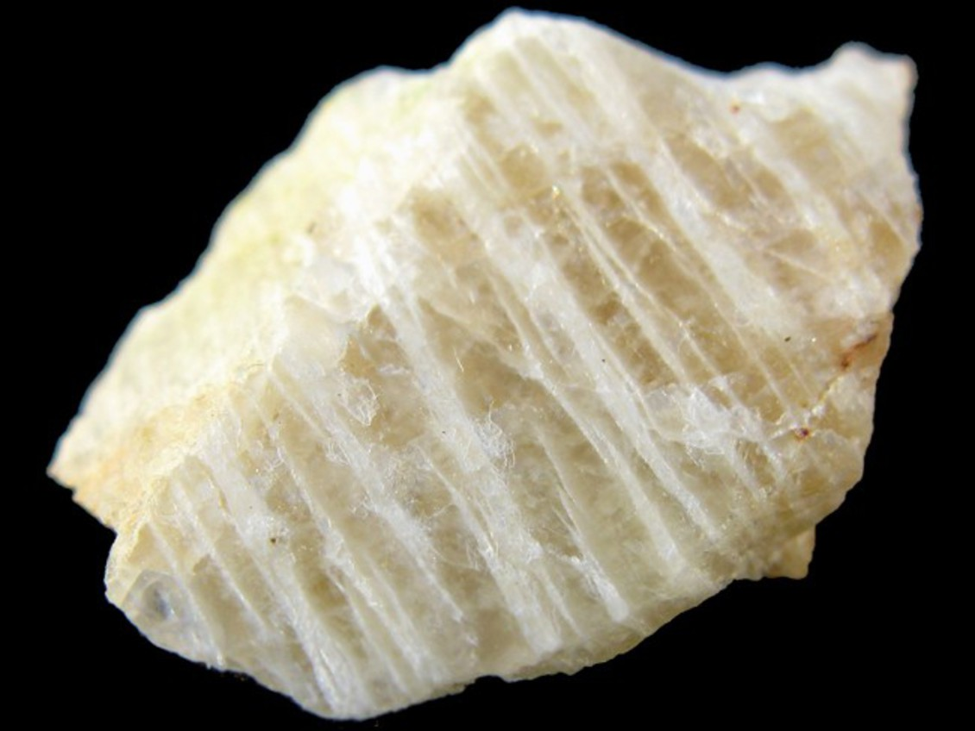
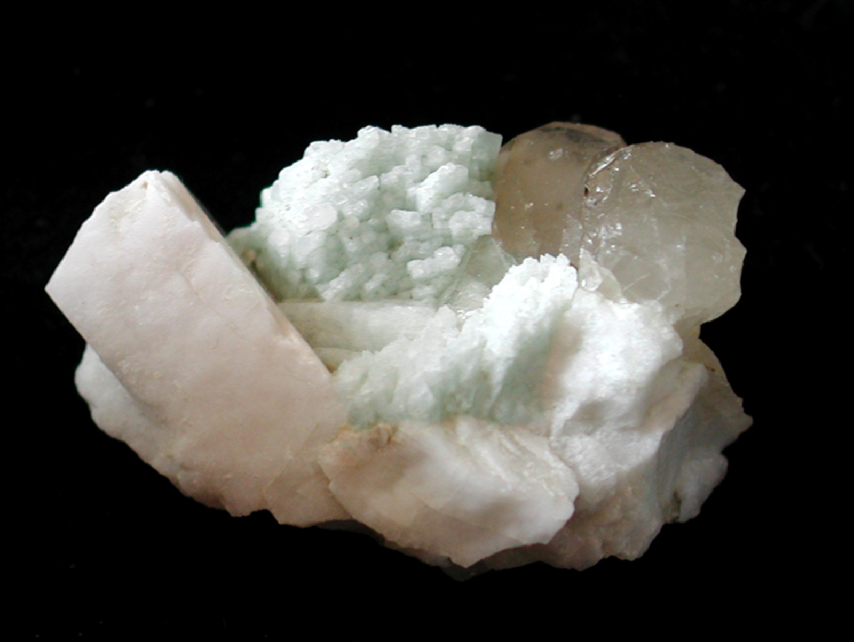
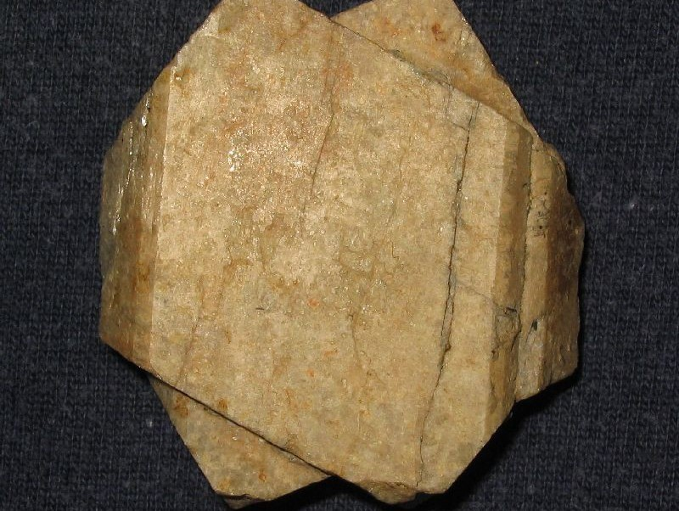
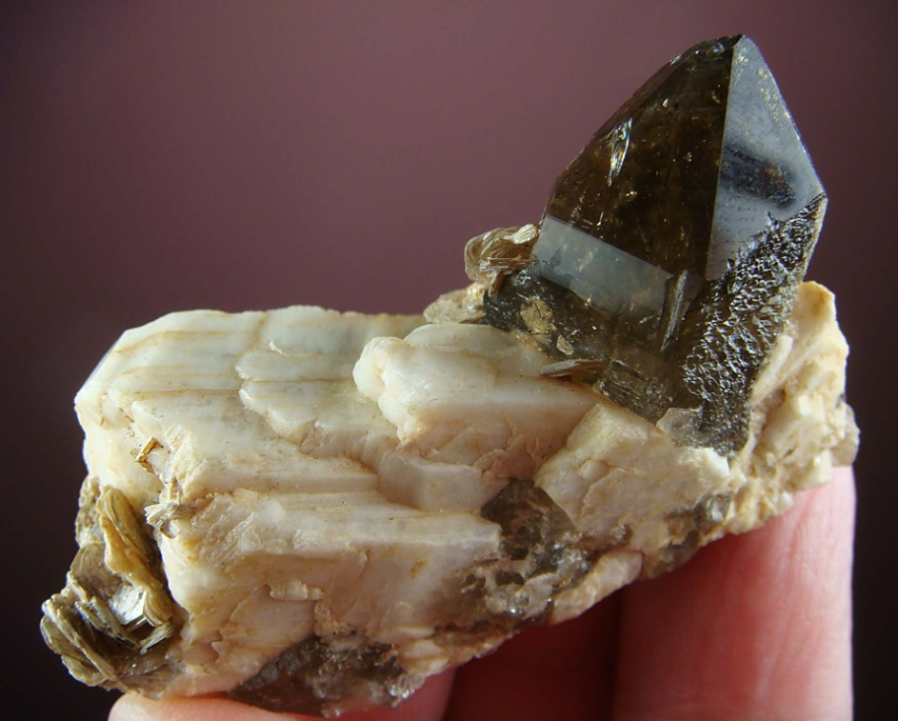
Albit. Lokalita: Schmirn, Tyroly
Anortit. Lokalita: Biachella Valley. Foto: E. Bonacica
Pertit. Lokalita: Reynolds Mine. Foto: P. Cristofono
Namodralý albit, narůžovělý ortoklas a křemen. Lokalita: San Piero in Campo. Foto: S. Sudcowsky
Srůsty sanidinu podle karlovarského zákona. Lokalita: Evros, Řecko. Foto: T. Soldatos
Albit, záhněda, muskovit. Lokalita: Rousměrov. Foto: R. Vaňo

Slide 33
Tektosilikáty – skupina foidů
Vlastnosti
Barva | nefelín: bílá, našedlá, bezbarvá, žlutavá, zelenavá leucit: bílá, našedlá sodalit: modrá, bezbarvá, žlutavá, zelenavá, bílá
Soustava | nefelín: hexagonální leucit: tetragonální, nad 605 °C kubická sodalit: kubická
Lesk | skelný
Tvrdost | 5.5-6
Hustota | 2.3-2.7
Nefelín a sodalit jsou nedokonale ŠTĚPNÉ, leucitu štěpnost chybí.
Nefelín tvoří hexagonální krátce sloupečkovité krystaly nebo nepravidelná zrna. Leucit tvoří dobře omezené kubické krystaly. Sodalit nejčastěji tvoří nepravidelná zarostlá zrna, méně krystaly ve tvaru rombického dodekaedru.
„Zástupci živců“ – vázány na magmatické horniny s deficitem SiO₂ → většina foidů se vyskytuje v horninách, kde není přítomen křemen.
Minerály
Nefelín | (Na,K)AlSiO₄
Leucit | KAlSi₂O₆
Sodalit | Na₈Al₆Si₆O₂₄Cl₂
Jsou málo odolné vůči hydrotermálním alteracím, např. leucit je nahrazen pseudoleucitem (směsí ortoklasu a nefelínu), ale můžou být sami produkty alterací (nefelinizace).
Výskyty
Typické minerály alkalických magmatických hornin, např. syenit, fonolit, leucitit, bazanit).

Slide 34
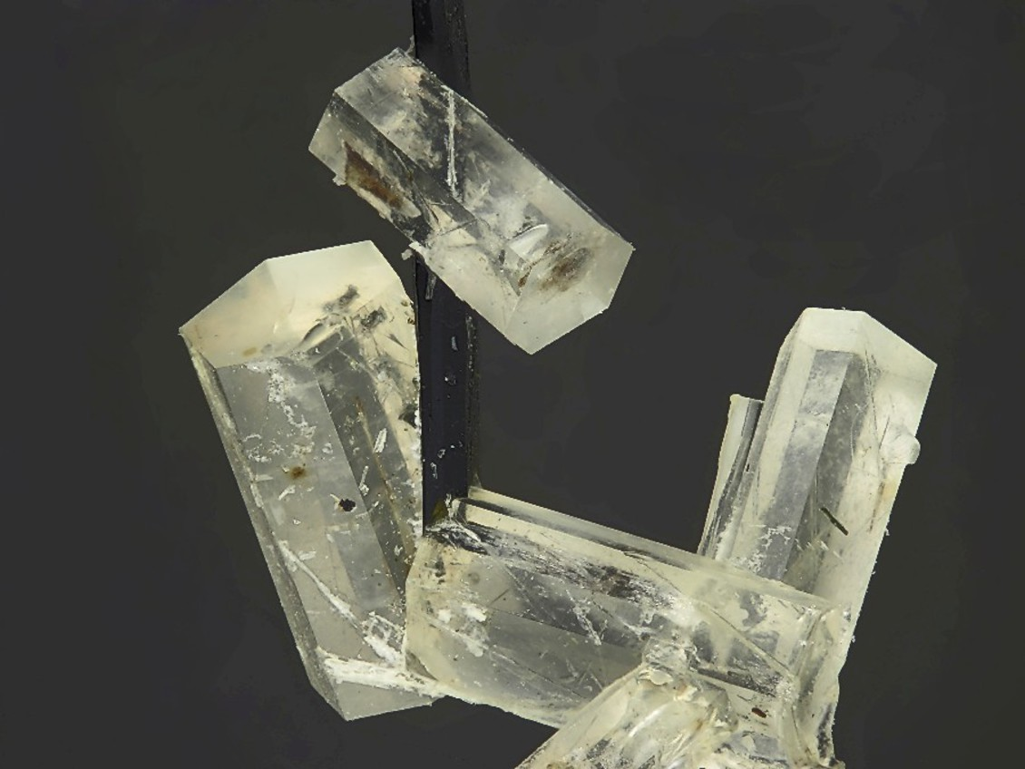
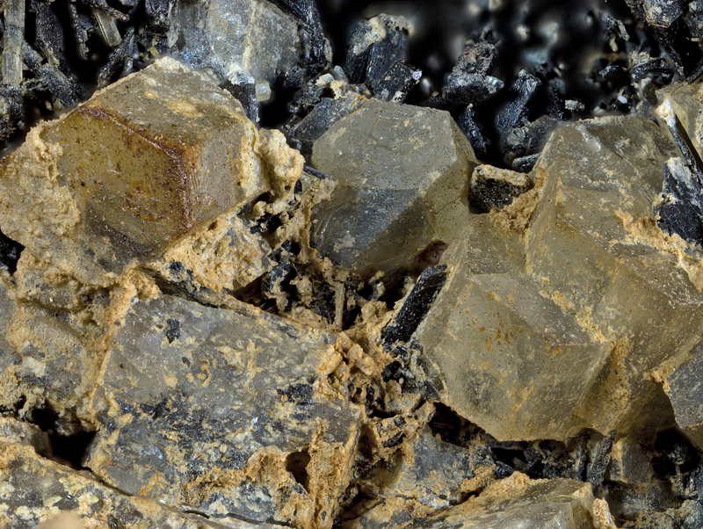
Tektosilikáty – skupina foidů
Nefelín. Lokalita: Graulay. Foto: S. Wolfsried
Nefelín. Lokalita: Podhora.

Slide 35
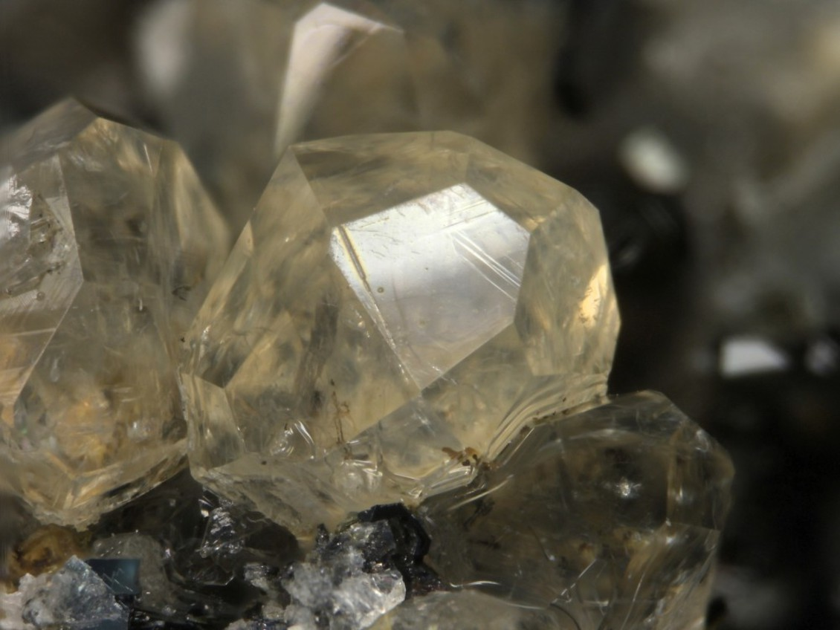
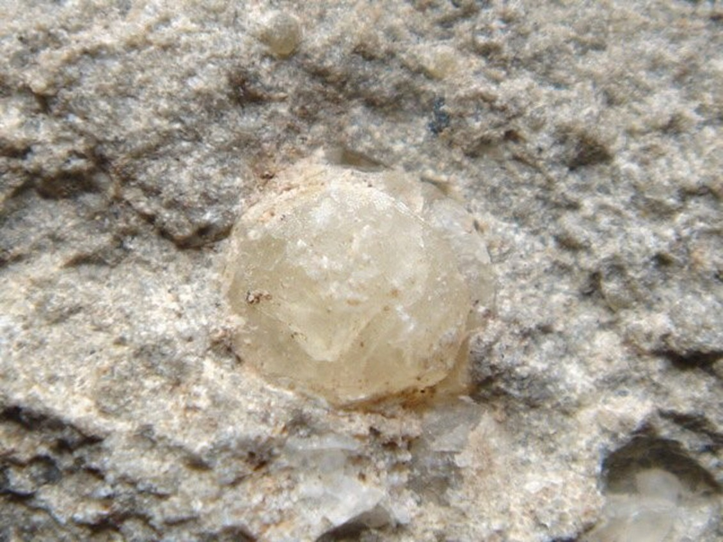
Tektosilikáty – skupina foidů
Leucit. Lokalita: Löhley. Foto: S. Wolfsried
Leucit. Lokalita: Roccamonfina. Foto: A. Borrelli.

Slide 36



Tektosilikáty – skupina foidů
Sodalit - dodekaedr. Lokalita: Tre Croci. Foto: E. Bonacina.
Sodalit. Lokalita: Hiassu Farm. Foto: M. da Pedra.
Sodalit. Lokalita: Hiassu Farm. Foto: M. da Pedra.

Slide 37
Tektosilikáty – skupina zeolitů
Vlastnosti
Barva | natrolit: bezbarvá, bílá, našedlá, narůžovělá, nažloutlá stilbit: bezbarvá, bílá, žlutá
Soustava | natrolit: rombická stilbit: monoklinická
Lesk | natrolit: skelný stilbit: skelný a na rovinách štěpnosti perleťový
Tvrdost | natrolit: 5.5-6 / stilbit 3.5-4
Hustota | natrolit: 2.2-2.6 / stilbit: 2.09-2.20
Natrolit má dokonalou ŠTEPNOST podle 110 a dobrou podle 010. Stilbit je dokonale ŠTĚPNÝ podle 101.
Minerály
Natrolit | Na₂Al₂Si₃O₁₀ . 2H₂O
Stilbit | NaCa₄(Al₈Si₂₈O₇₂) . 28-32H₂O
Schopnost výměny kationtů ve struktuře bez jejího porušení díky přítomnosti dutin nebo kanálů.
Natrolit tvoří dlouze sloupcovité až jehlicovité krystaly, agregáty snopkovité, vláknité až radiálně paprsčité. Může tvořit dvojčata. Stilbit tvoří sloupcovité až jehlicovité krystaly, můžou být vzájemně prorostlé do tvaru kříže. Agregáty paprsčité.
Výskyty
Typické nízkoteplotní a nízkotlaké minerály, které vznikají zvětráváním silikátů při vysokém pH procesy diageneze, hydrotermální alterace a nízké regionální metamorfózy; např. alpská parageneze, dutiny vulkanitů.

Slide 38



Tektosilikáty – skupina zeolitů
Natrolit. Lokalita: Těchlovice.
Natrolit. Lokalita: Soutěsky.
Natrolit. Lokalita: Dobrná. Foto: Jakub Jirásek.

Slide 39



Tektosilikáty – skupina zeolitů
Stilbit. Lokalita: Ostředek.
Stilbit. Lokalita: Příbram. Foto: Gerald van der Veldt.
Stilbit. Lokalita: Markovice. Foto: LukySKS

Slide 40
Zdroje
https://www.mindat.org/
http://www.webmineral.com/
https://mineraly.sci.muni.cz/
https://www.mineralogist.cz/
https://www.minerals.net/
http://mineralogie.sci.muni.cz/kap_7_13_fylosil/kap_7_13_fylosil.htm
http://mineralogie.sci.muni.cz/kap_7_14_tektosil/kap7_14_tektosil.htm
Přednášky prof. Nováka, Mineralogie II
http://geologie.vsb.cz/malis/

